Slide 1



Slide 2
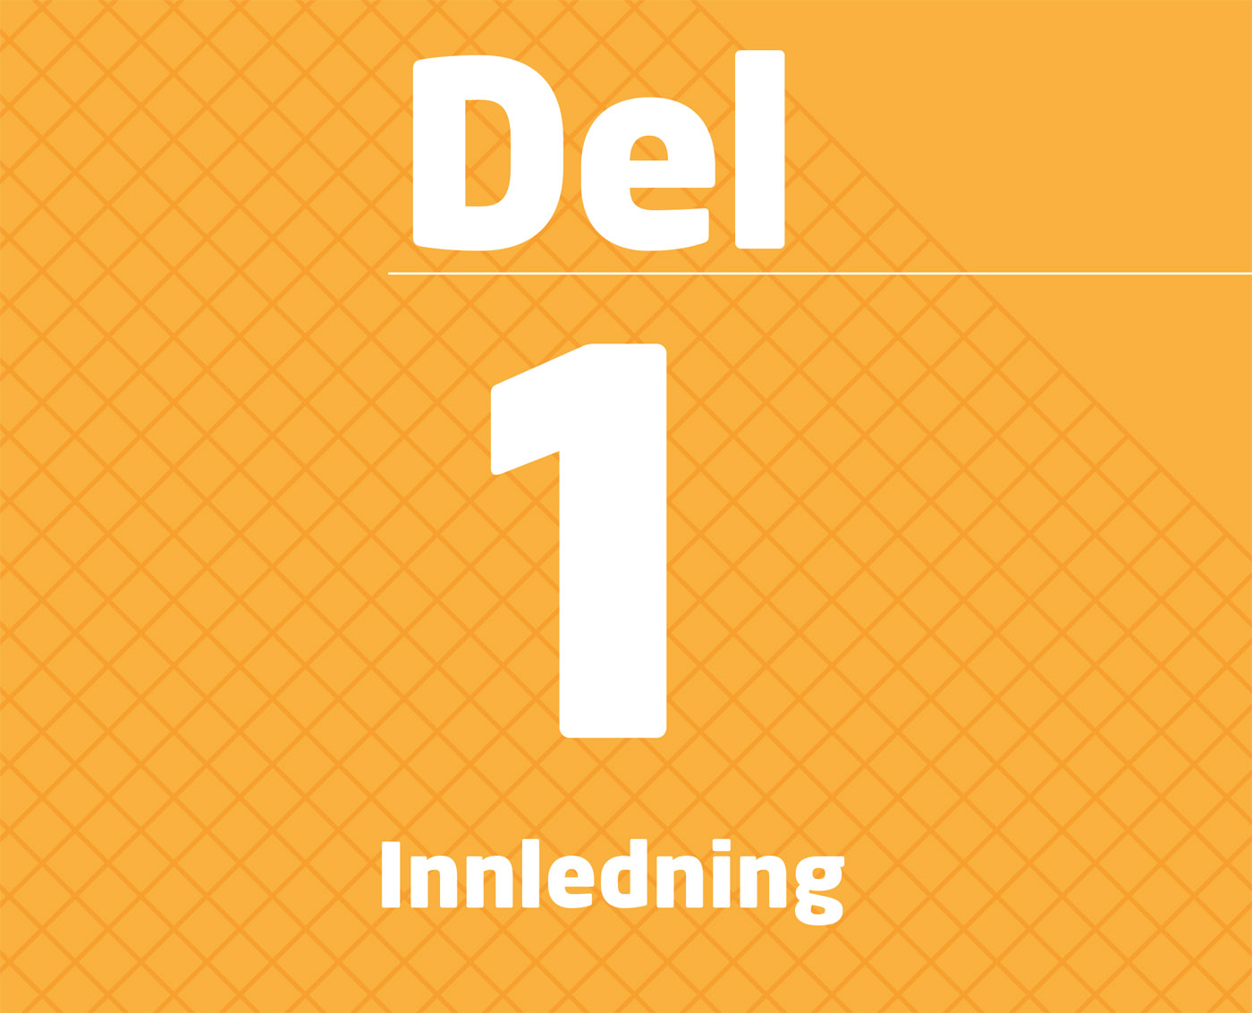

Slide 3


Slide 4
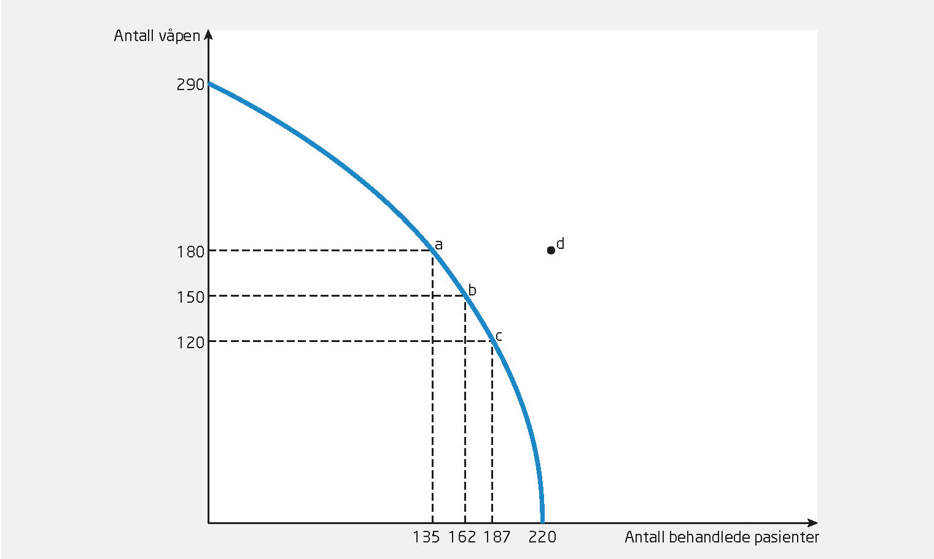
Figur 1.1 Produksjonsmulighetskurven i et samfunn med et gitt ressursgrunnlag og to goder: helse og forsvar

Slide 5
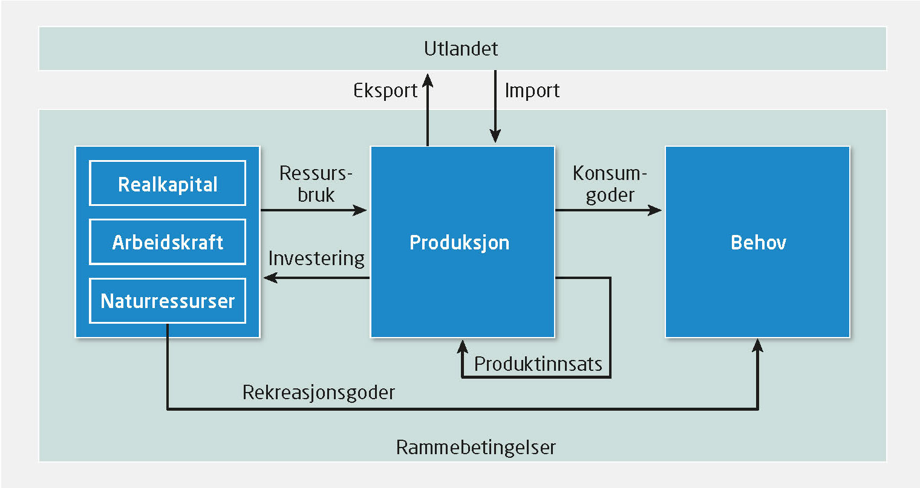
Figur 1.2 Koblingsskjema mellom ressurser, produksjon og behov

Slide 6
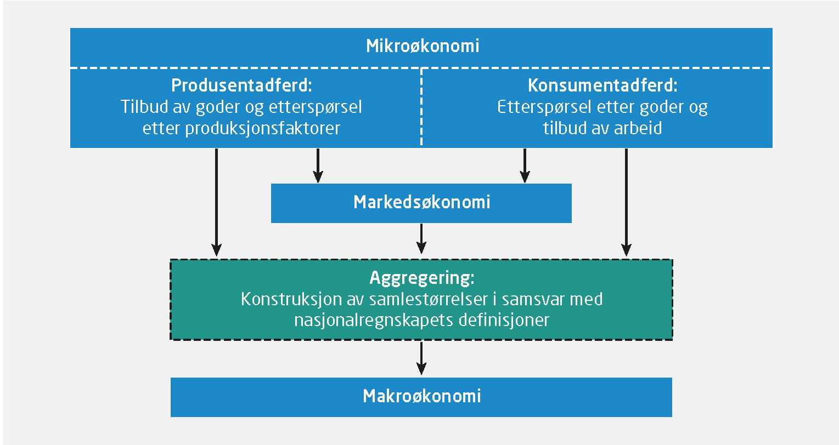
Figur 1.3 Sammenhengen mellom mikro- og makroøkonomi

Slide 7


Slide 8
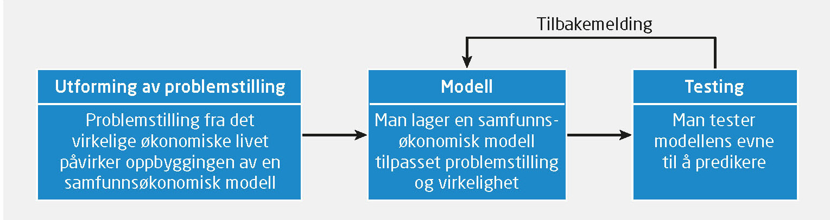
Figur 2.1 Utviklingen av en økonomisk modell

Slide 9
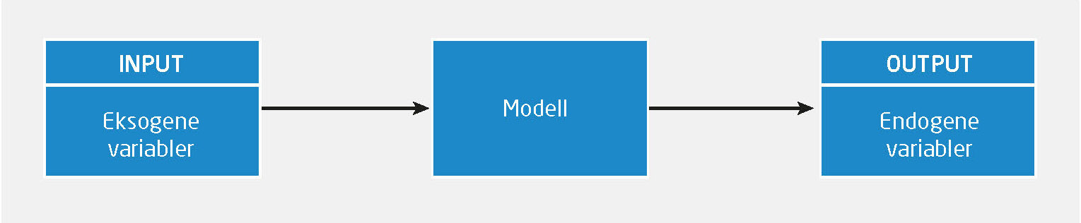
Figur 2.2 Sammenhengen mellom eksogene og endogene variabler i en modell

Slide 10
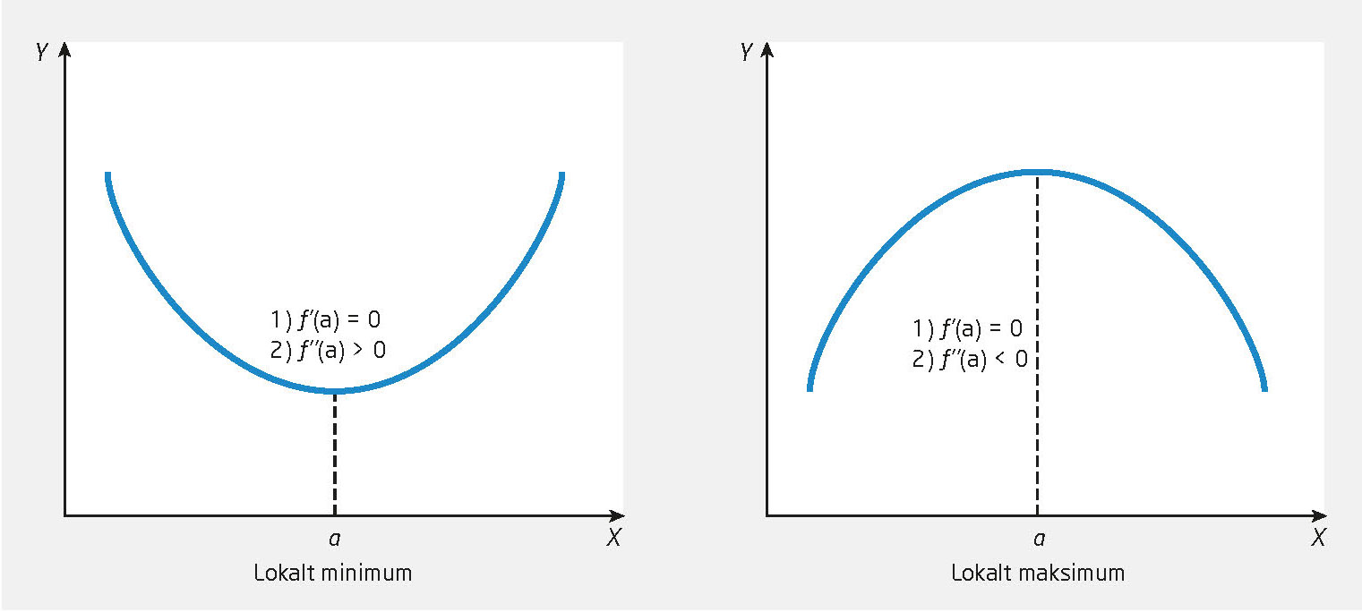
Figur 2.3 Anvendelsen av den deriverte for å finne lokale maksimum og minimum til en funksjon

Slide 11
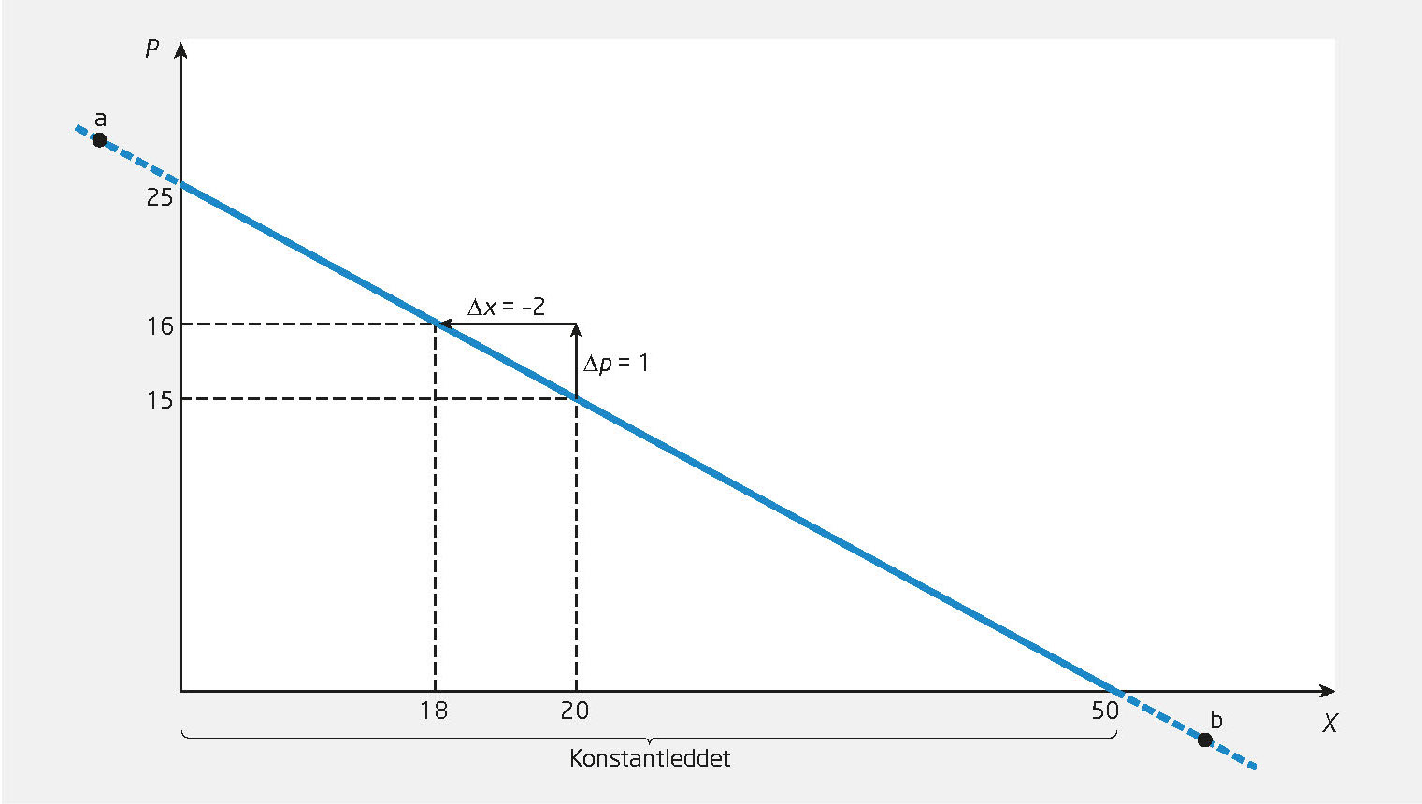
Figur 2.4 Etterspørselen etter et gode

Slide 12
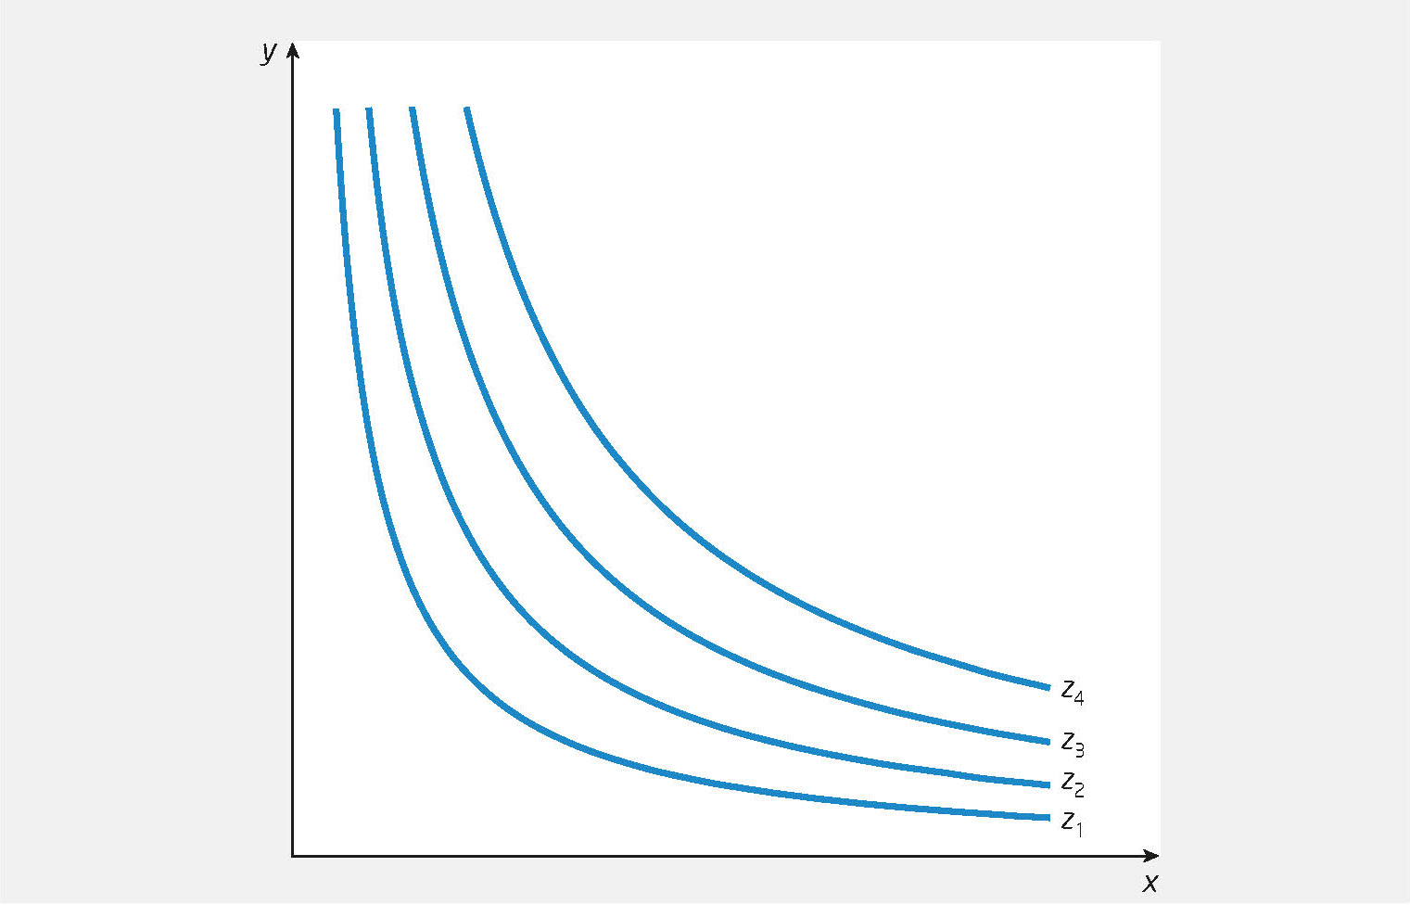
Figur 2.5 Nivålinjer til en funksjon av to variabler

Slide 13
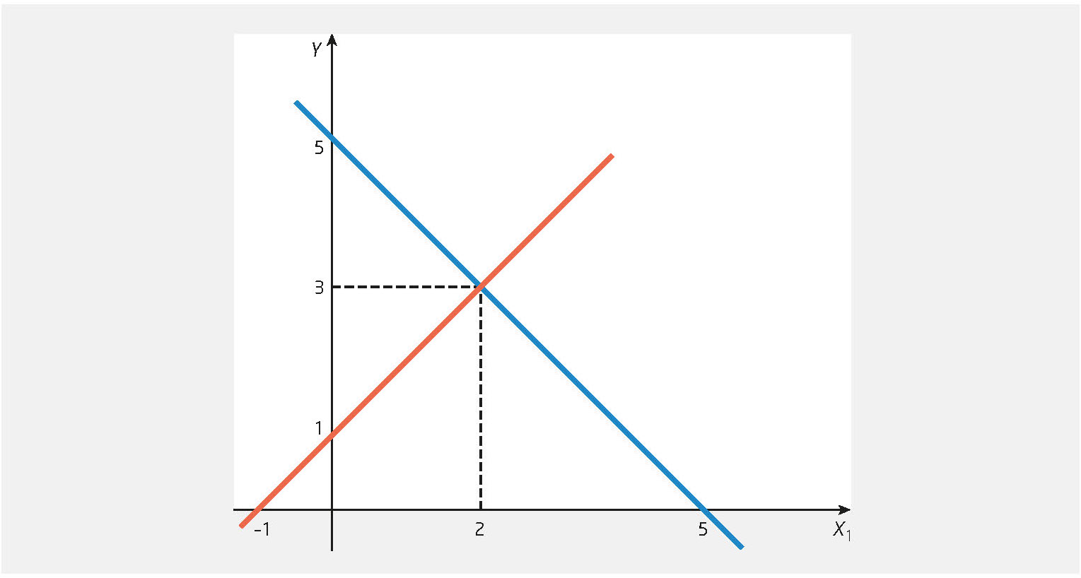
Figur 2.6 Grafisk løsning av et ligningssystem

Slide 14


Slide 15
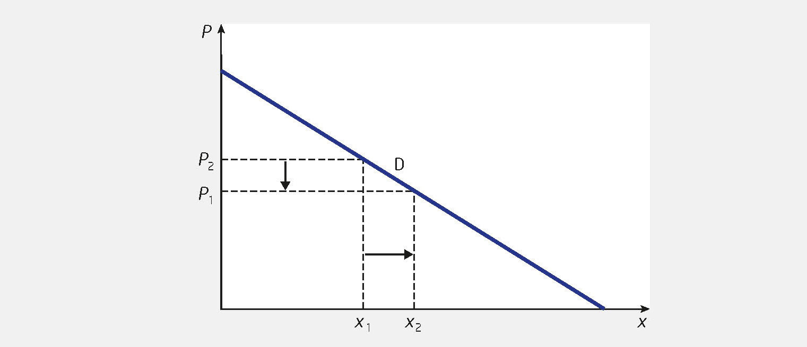
Figur 3.1 Etterspørselskurven til en konsument

Slide 16
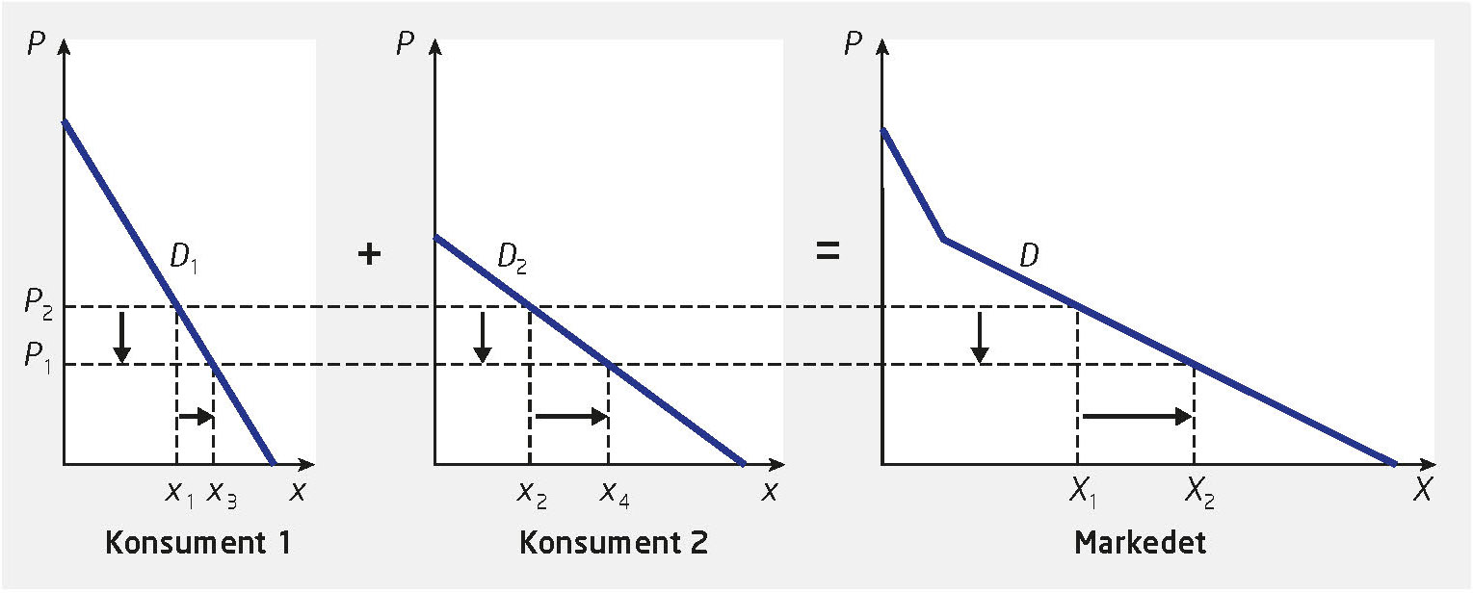
Figur 3.2 Utledning av etterspørselen i markedet

Slide 17
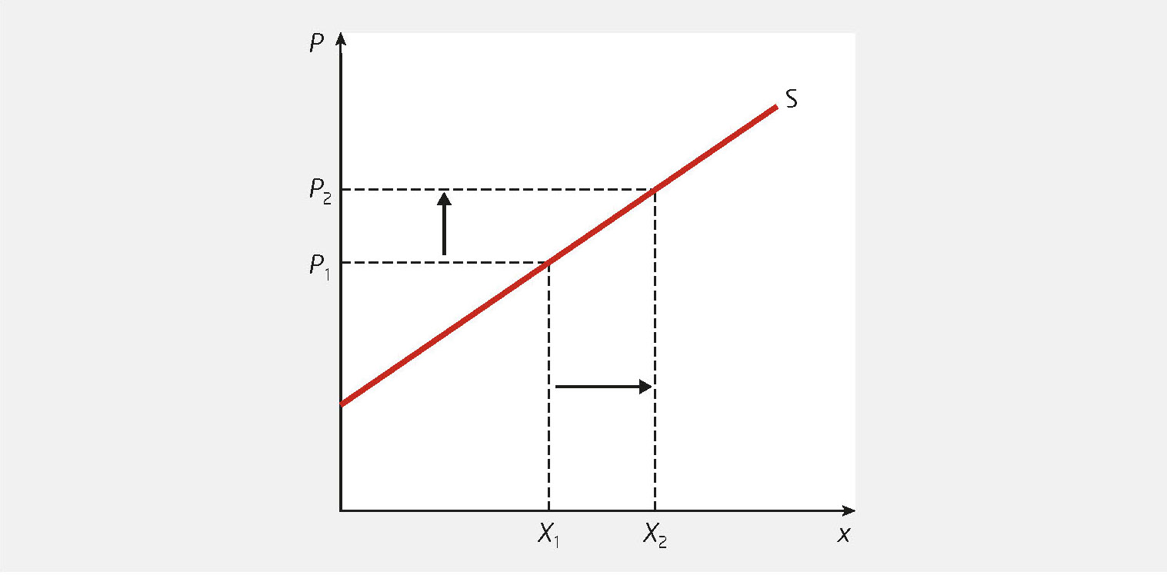
Figur 3.3 En produsents tilbud av godet

Slide 18
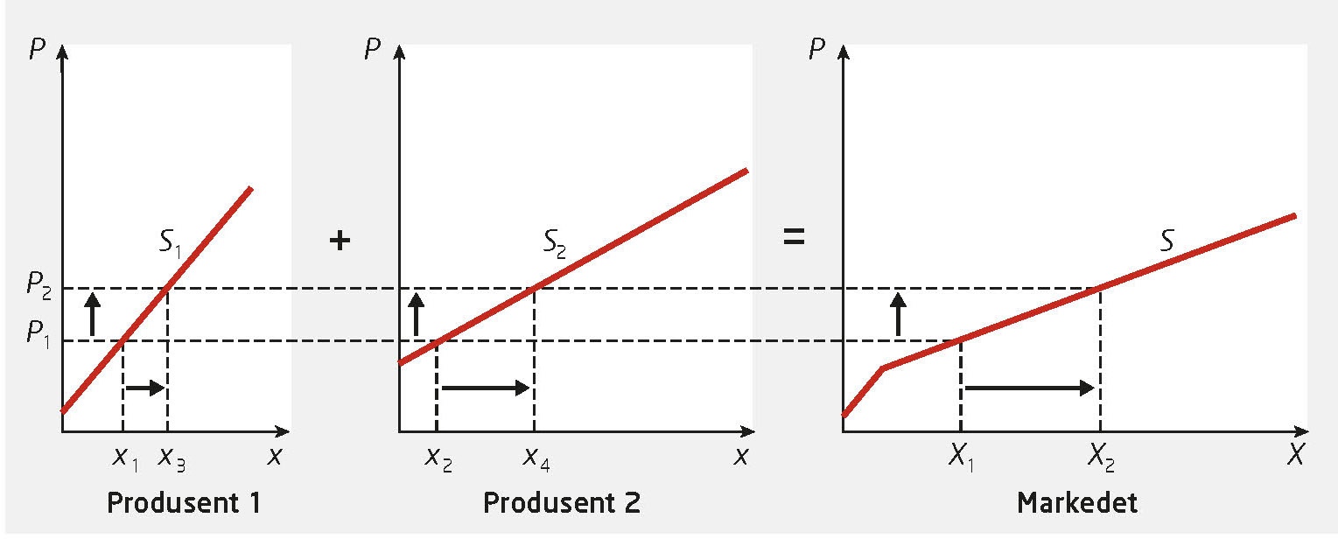
Figur 3.4 Utledning av tilbudet i markedet

Slide 19
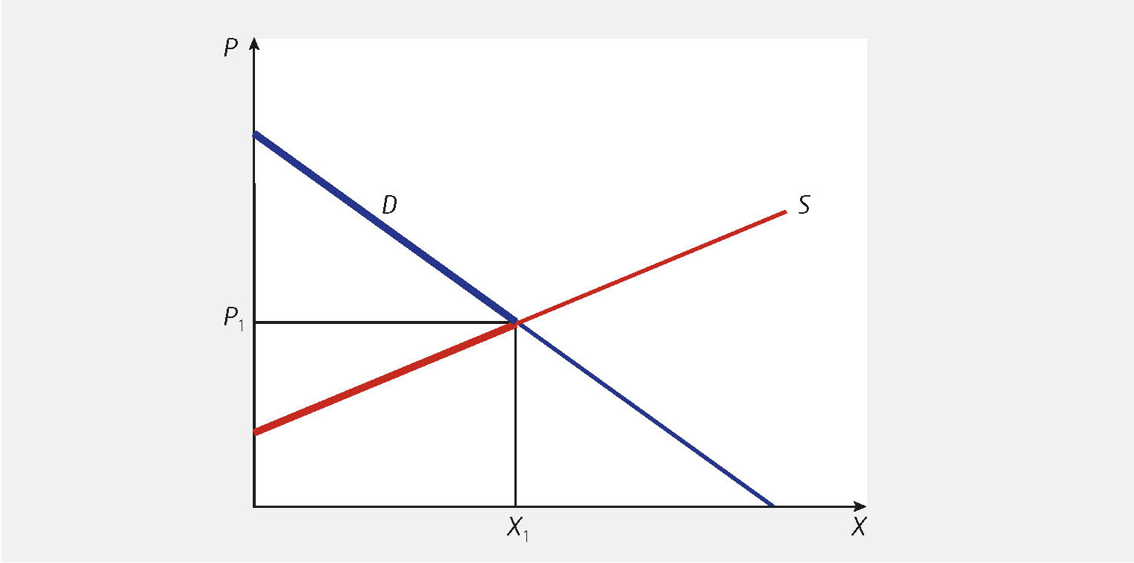
Figur 3.5 Markedslikevekt

Slide 20
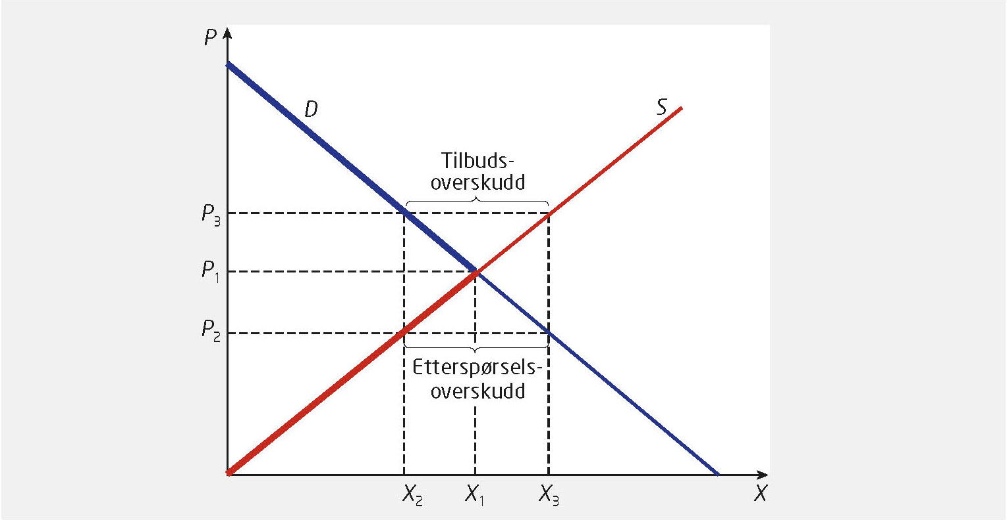
Figur 3.6 Tilbuds- og etterspørselsoverskudd i markedet

Slide 21
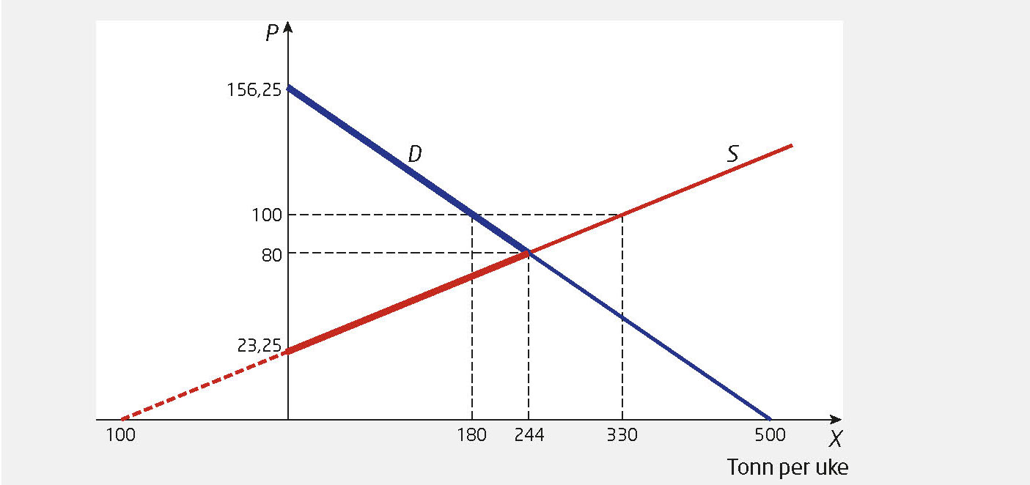
Figur 3.7 Markedslikevekt til et regneeksempel med oppdrettslaks

Slide 22
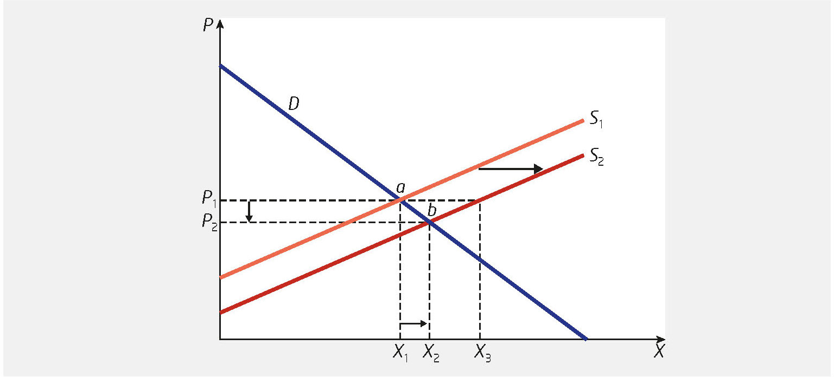
Figur 3.8 Likevekt i markedet etter et høyreskift i tilbudet

Slide 23
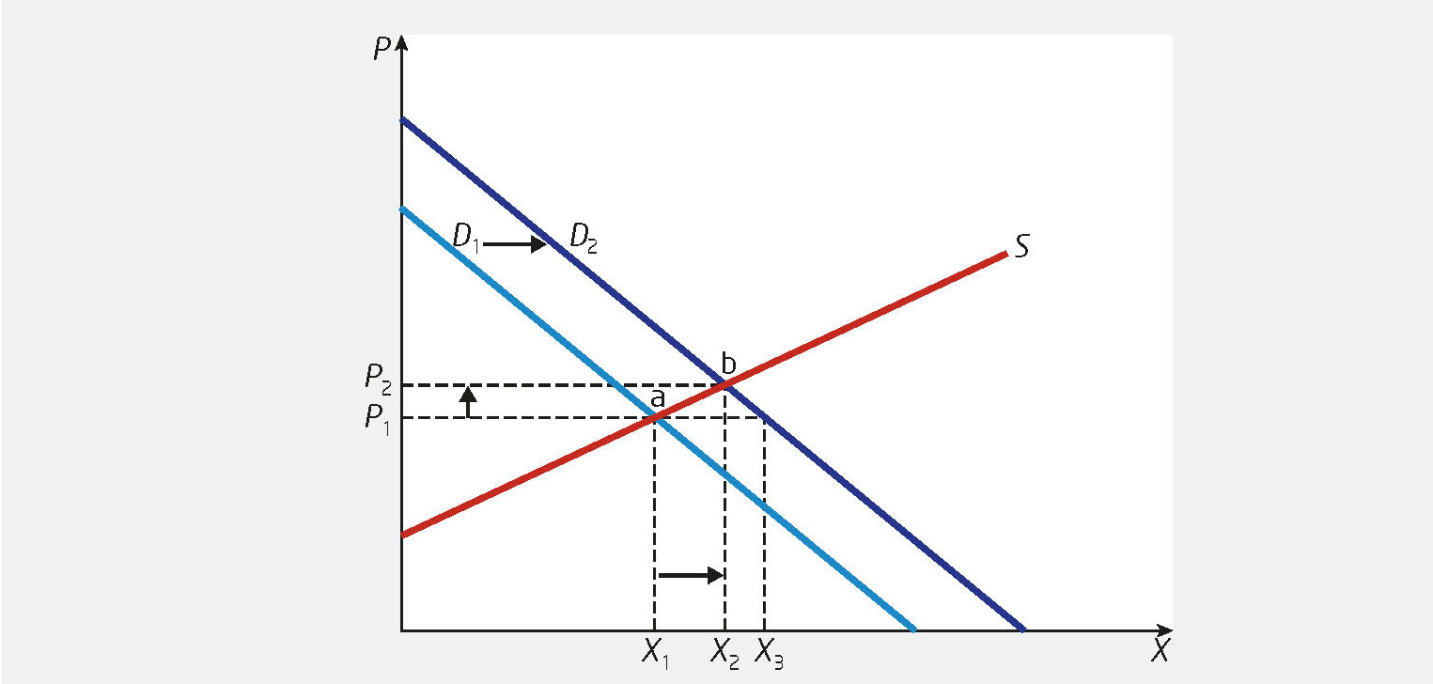
Figur 3.9 Likevekt i markedet etter høyreskift i etterspørselen

Slide 24
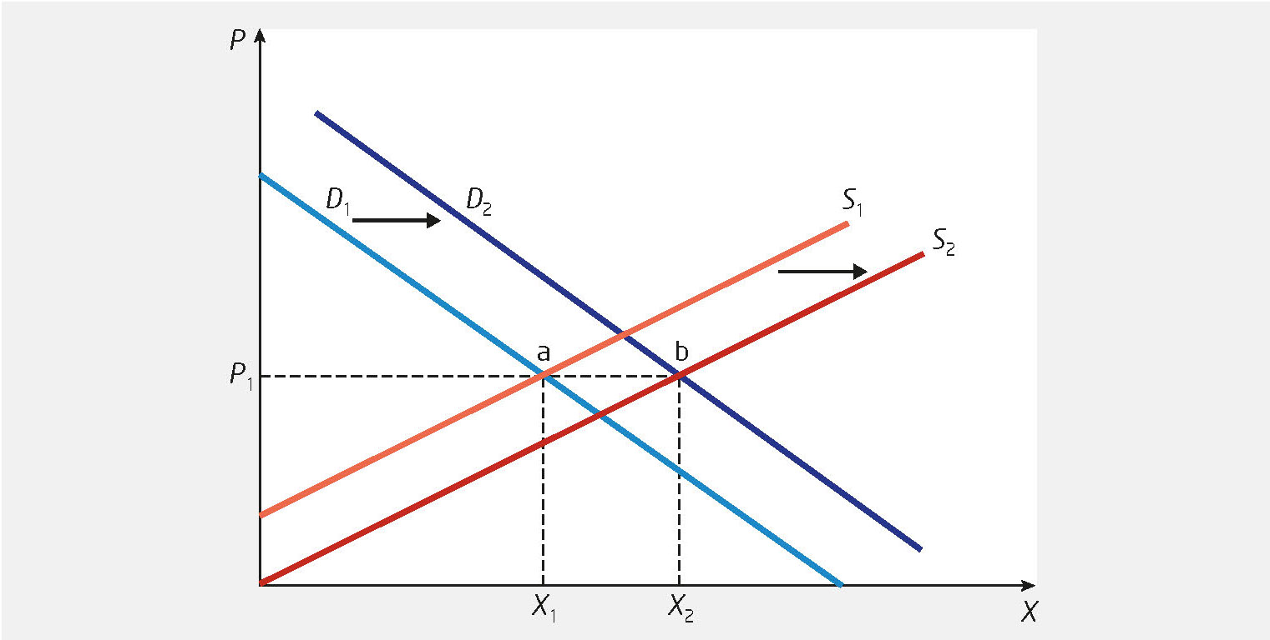
Figur 3.10 Høyreskift i tilbud og etterspørsel

Slide 25
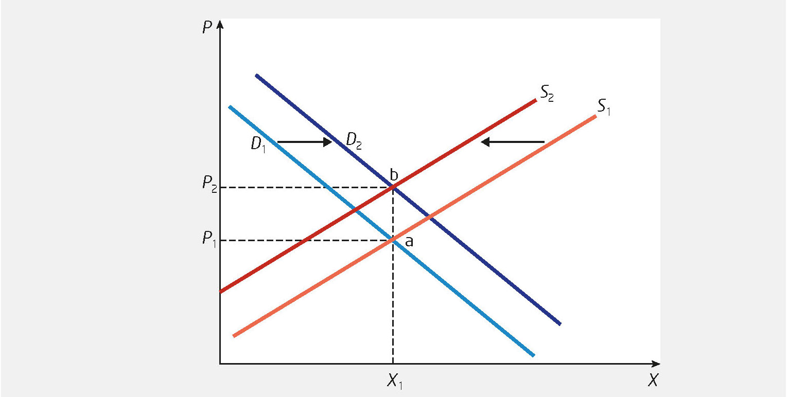
Figur 3.11 Høyreskift i etterspørsel i kombinasjon med venstreskift i tilbudet

Slide 26
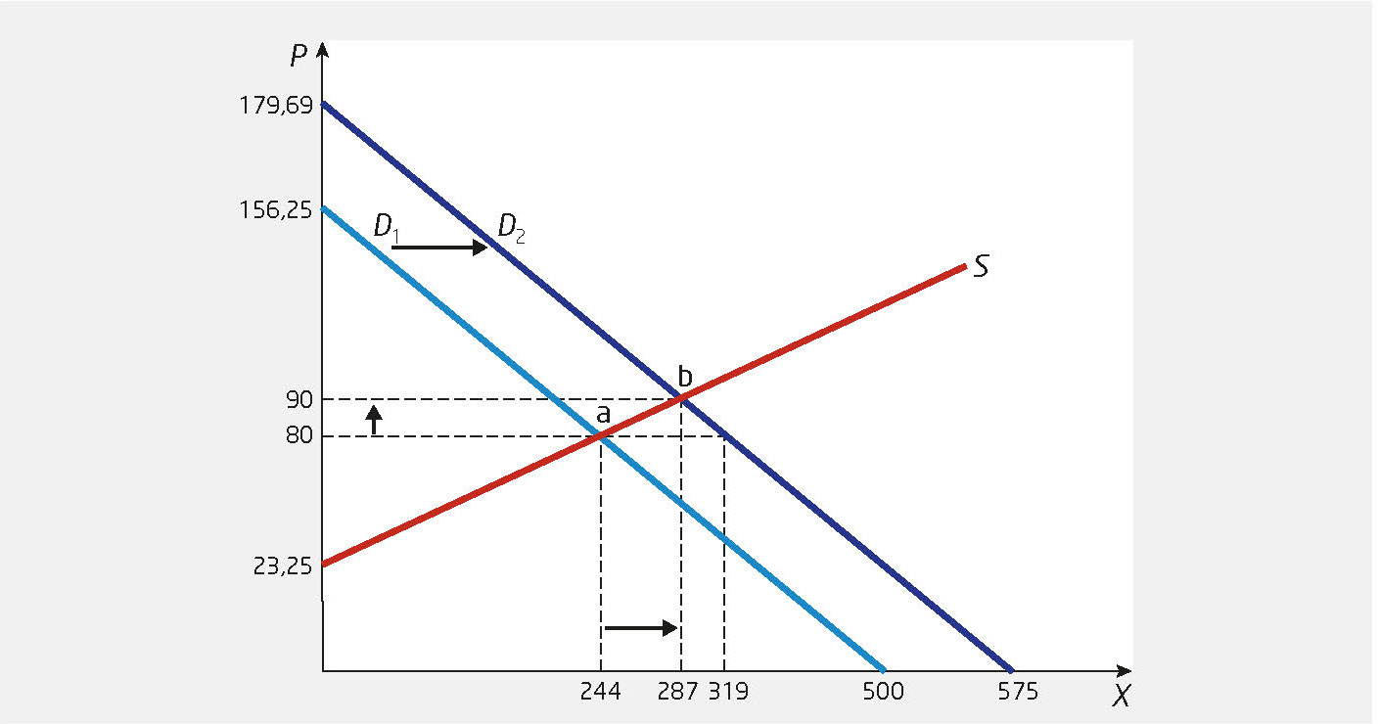
Figur 3.12 Likevekt i markedet for oppdrettslaks etter høyreskift i etterspørselen

Slide 27
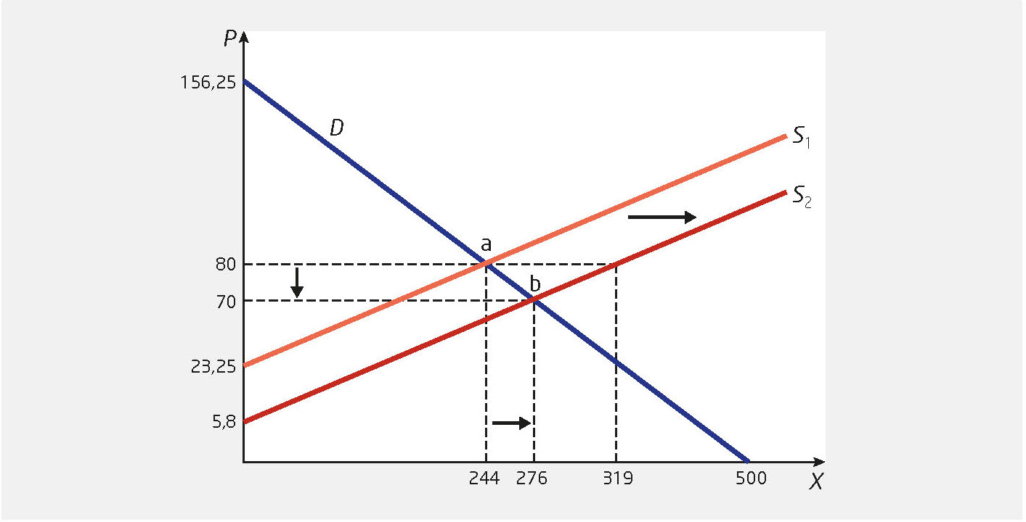
Figur 3.13 Likevekt i markedet for oppdrettslaks etter høyreskift i tilbudet

Slide 28
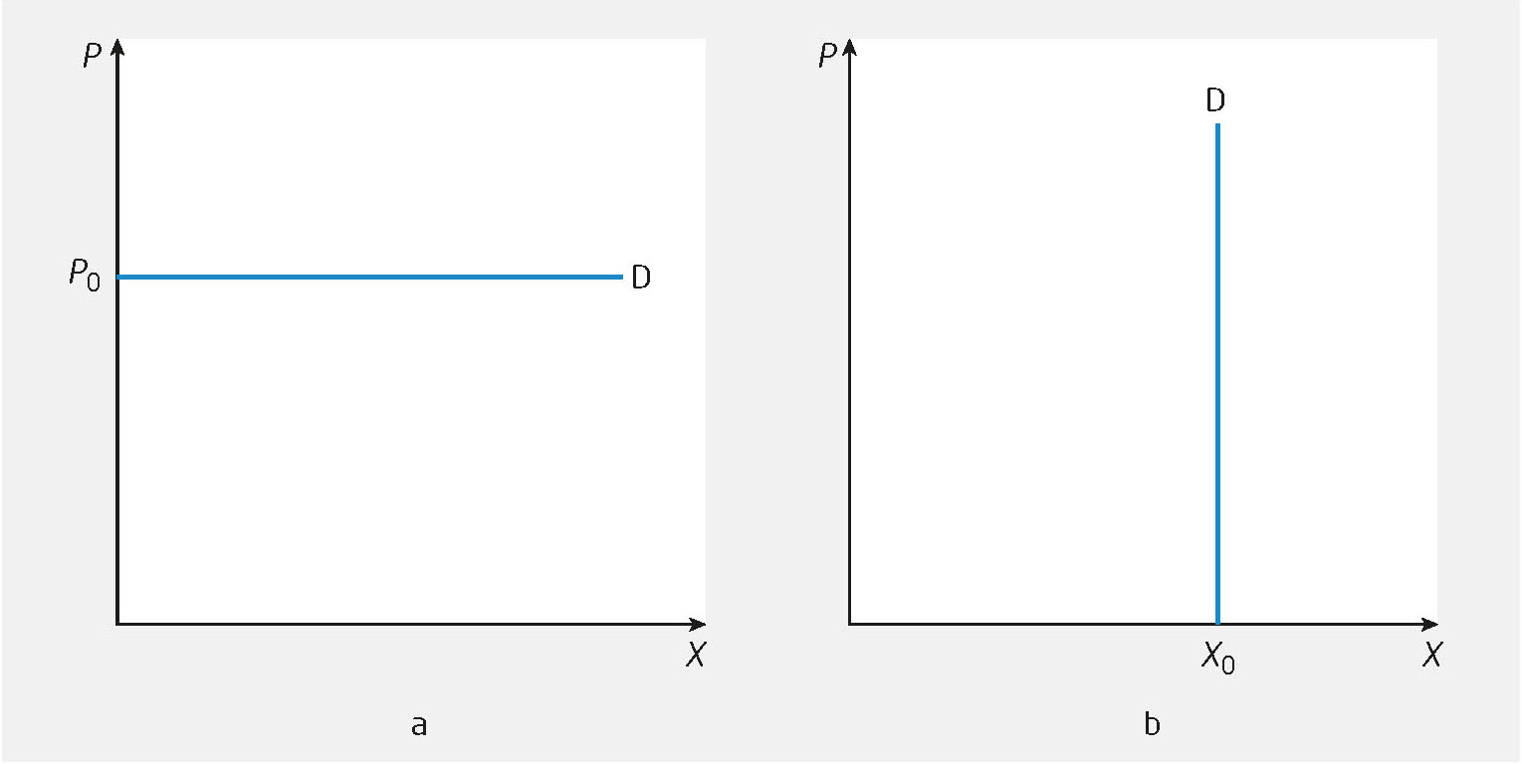
Figur 3.14 a-b Illustrasjon av fullkomment elastisk (a) og fullkomment uelastisk (b) markedsetterspørsel.

Slide 29
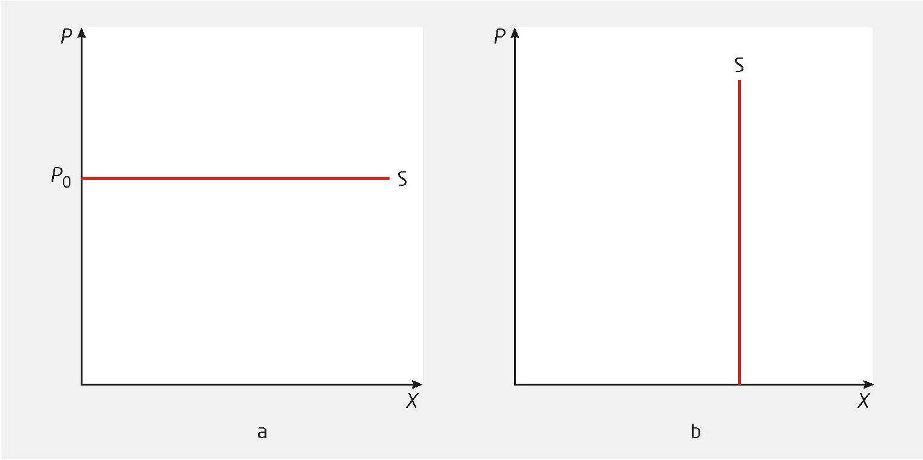
Figur 3.15 a-b Illustrasjon av fullkomment elastisk (a) og fullkomment uelastisk (b) markedstilbud.

Slide 30
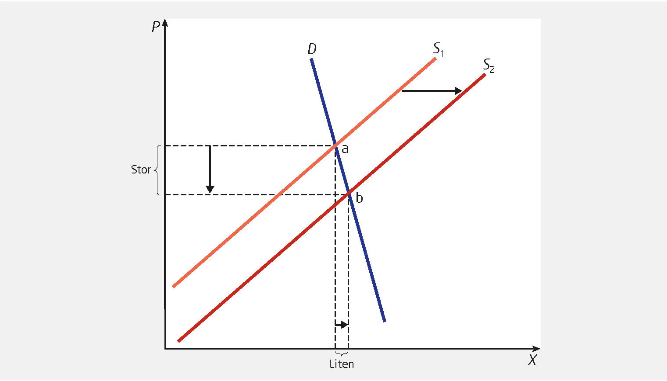
Figur 3.16 Virkningen av høyreskift i tilbudet når etterspørselen er uelastisk

Slide 31
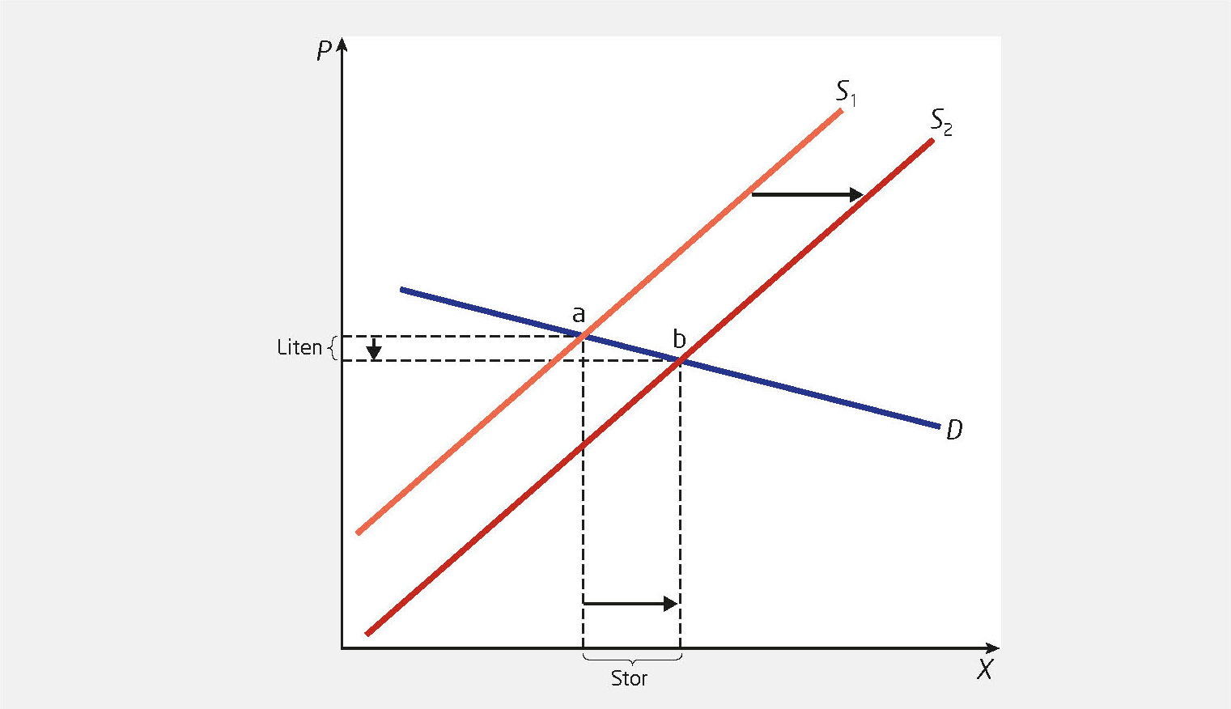
Figur 3.17 Virkningen av høyreskift i tilbudet når etterspørselen er elastisk

Slide 32
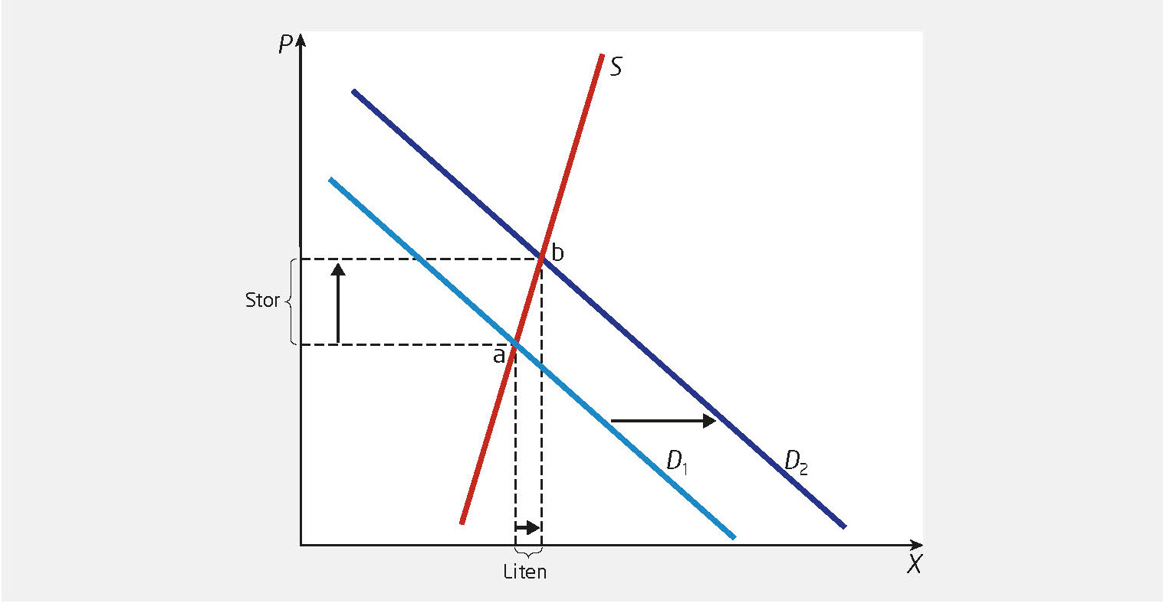
Figur 3.18 Virkningen av høyreskift i etterspørselen når tilbudet er uelastisk

Slide 33
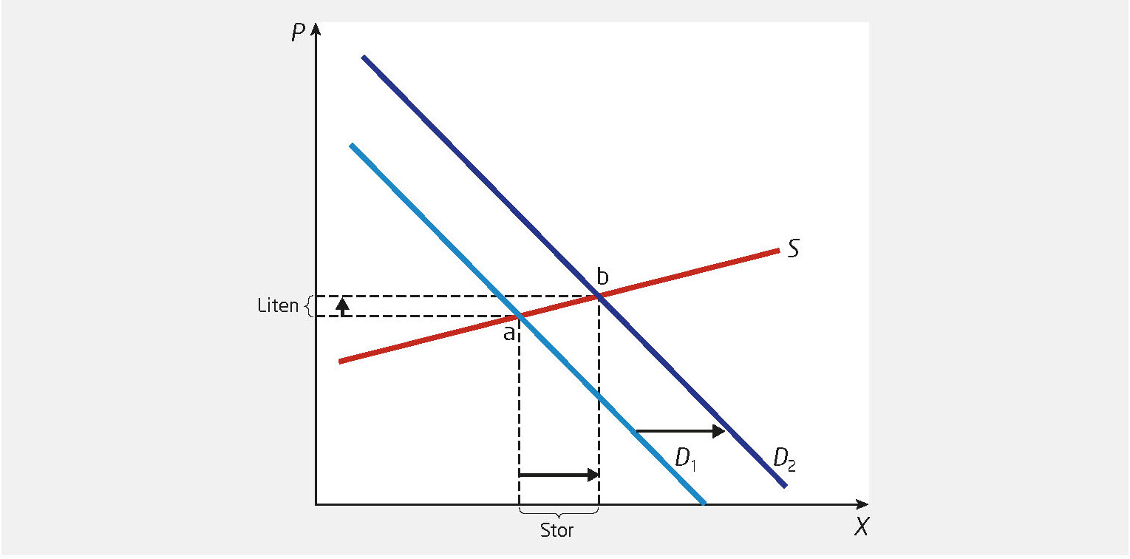
Figur 3.19 Virkningen av høyreskift i etterspørselen når tilbudet er elastisk

Slide 34
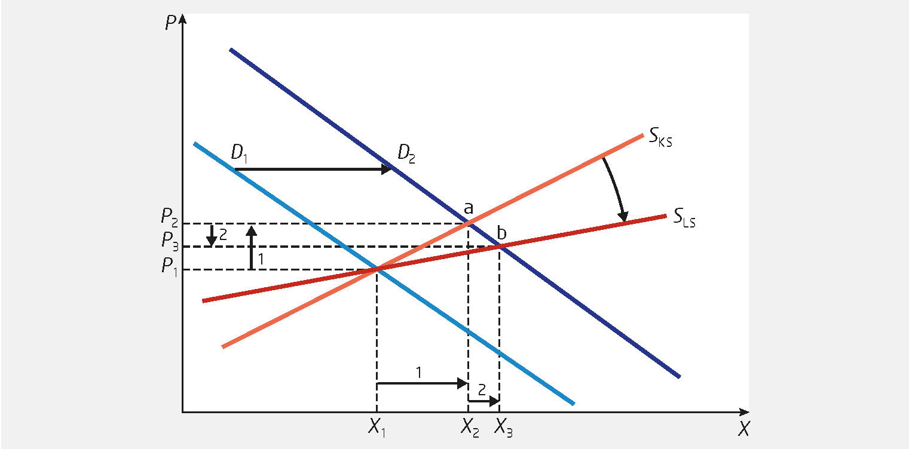
Figur 3.20 Virkningen på kort og på lang sikt av høyreskift i etterspørselen

Slide 35
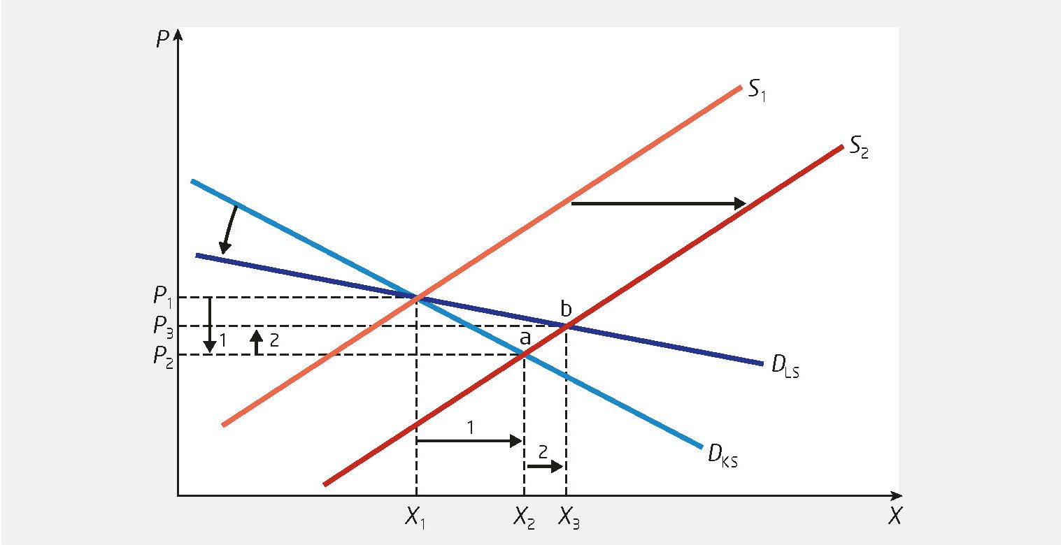
Figur 3.21 Virkningen på kort og på lang sikt av høyreskift i tilbudet

Slide 36
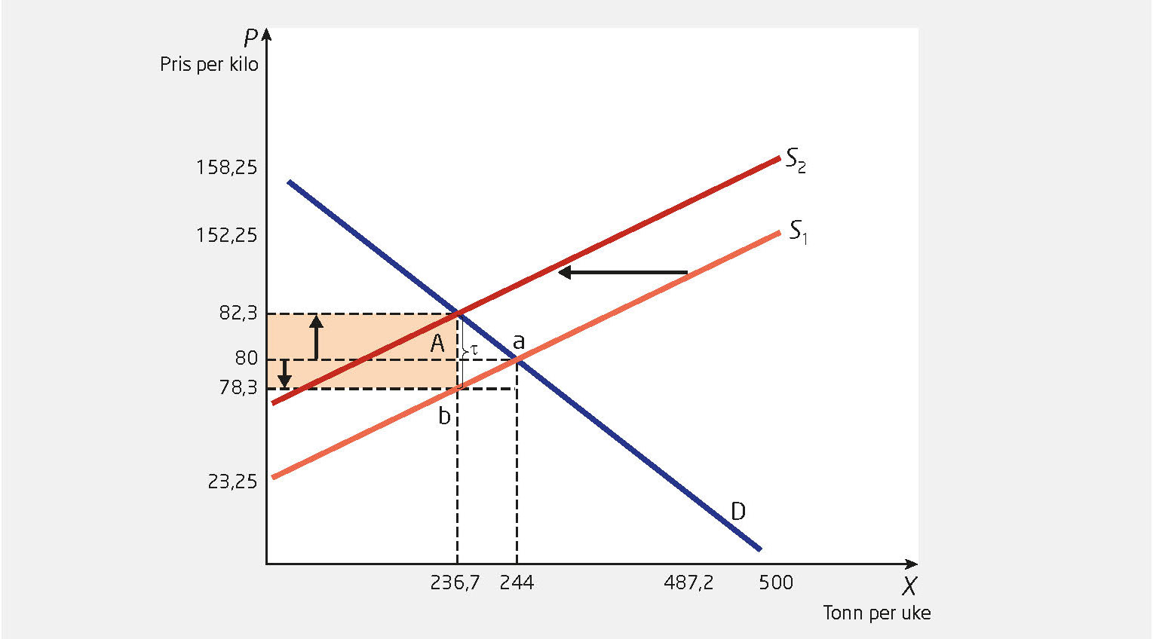
Figur 3.22 Likevekt før og etter innføring av en avgift, skatteovervelting og det offentliges inntekt av avgiften

Slide 37
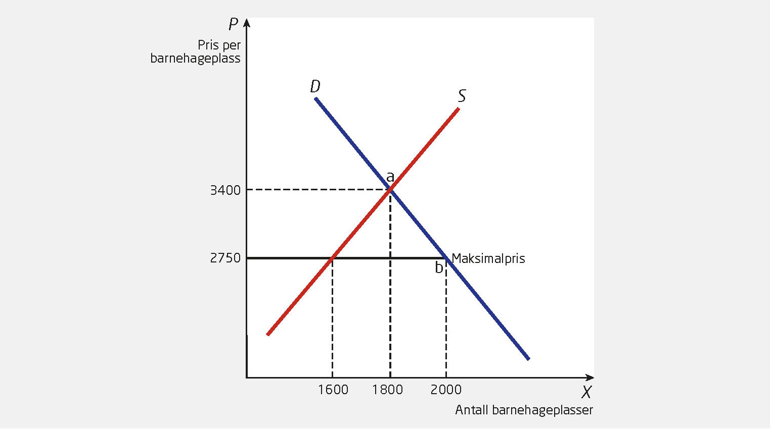
Figur 3.23 Virkningen av maksimalpris i markedet

Slide 38
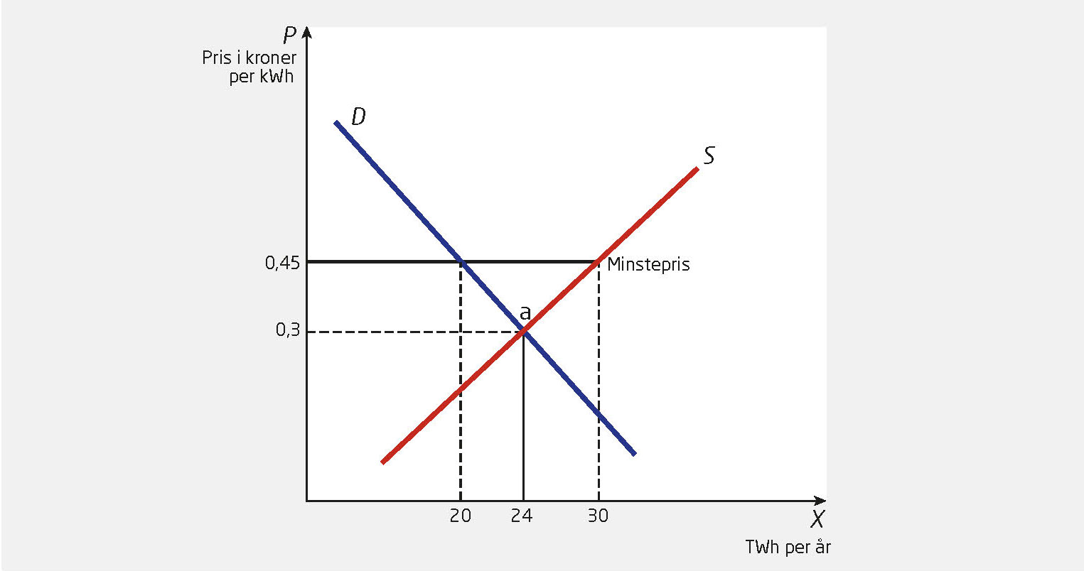
Figur 3.24 Virkningen av minstepris i markedet

Slide 39
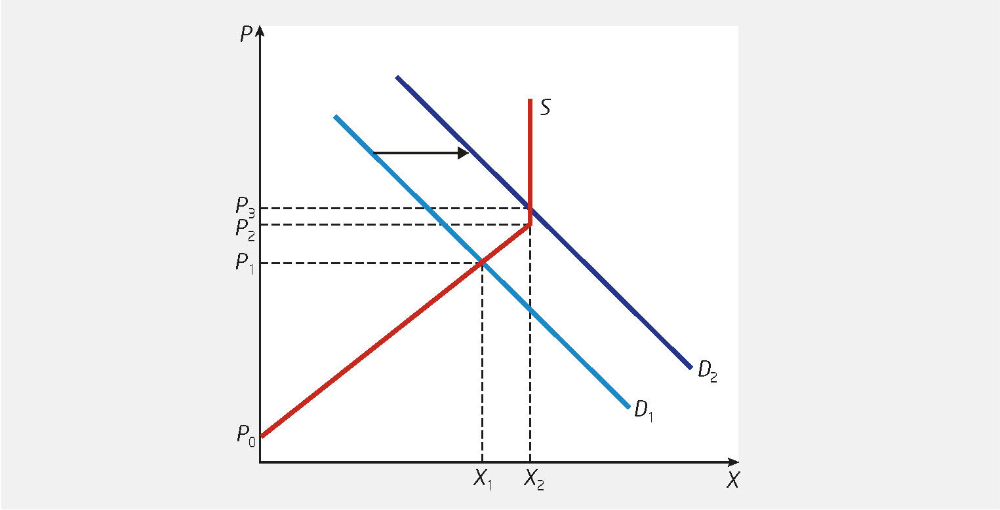
Figur 3.25 Marked med «boble»

Slide 40
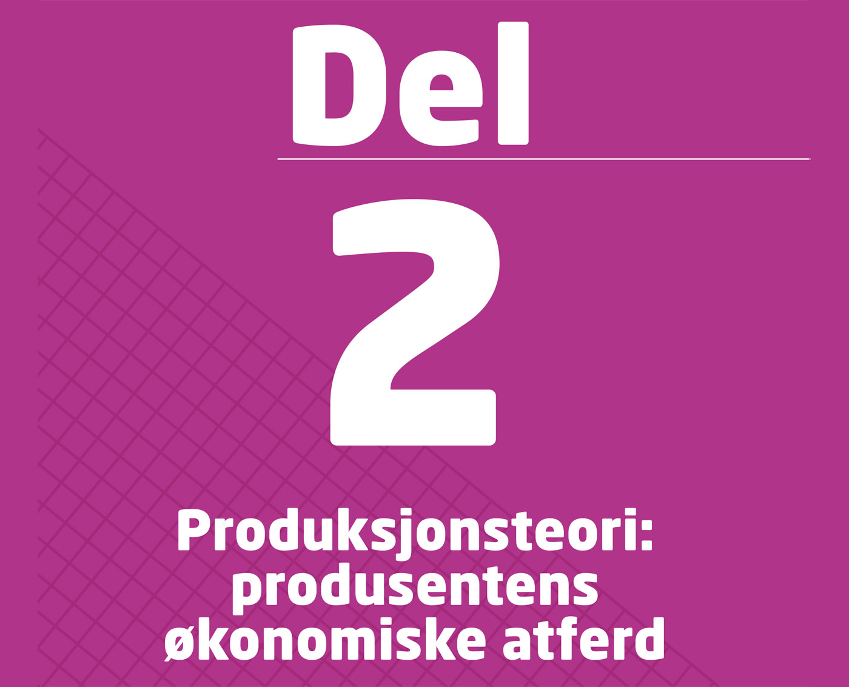

Slide 41


Slide 42
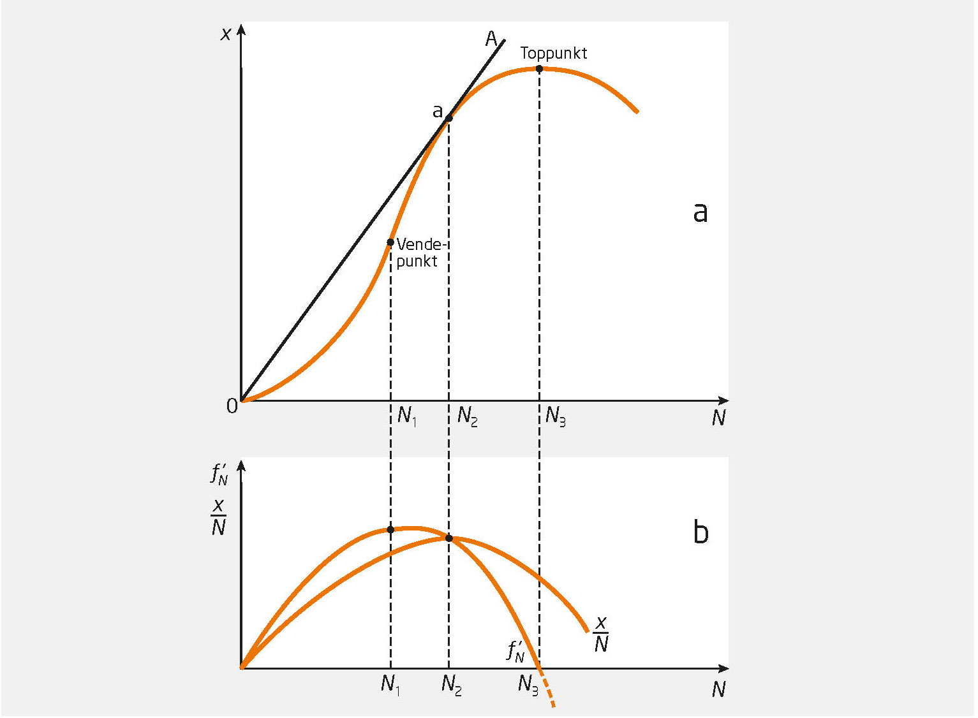
Figur 4.1 a-b Sammenhengen mellom total-, grense- og gjennomsnittsproduktivitet for arbeidskraft gitt at realkapitalen er fast

Slide 43
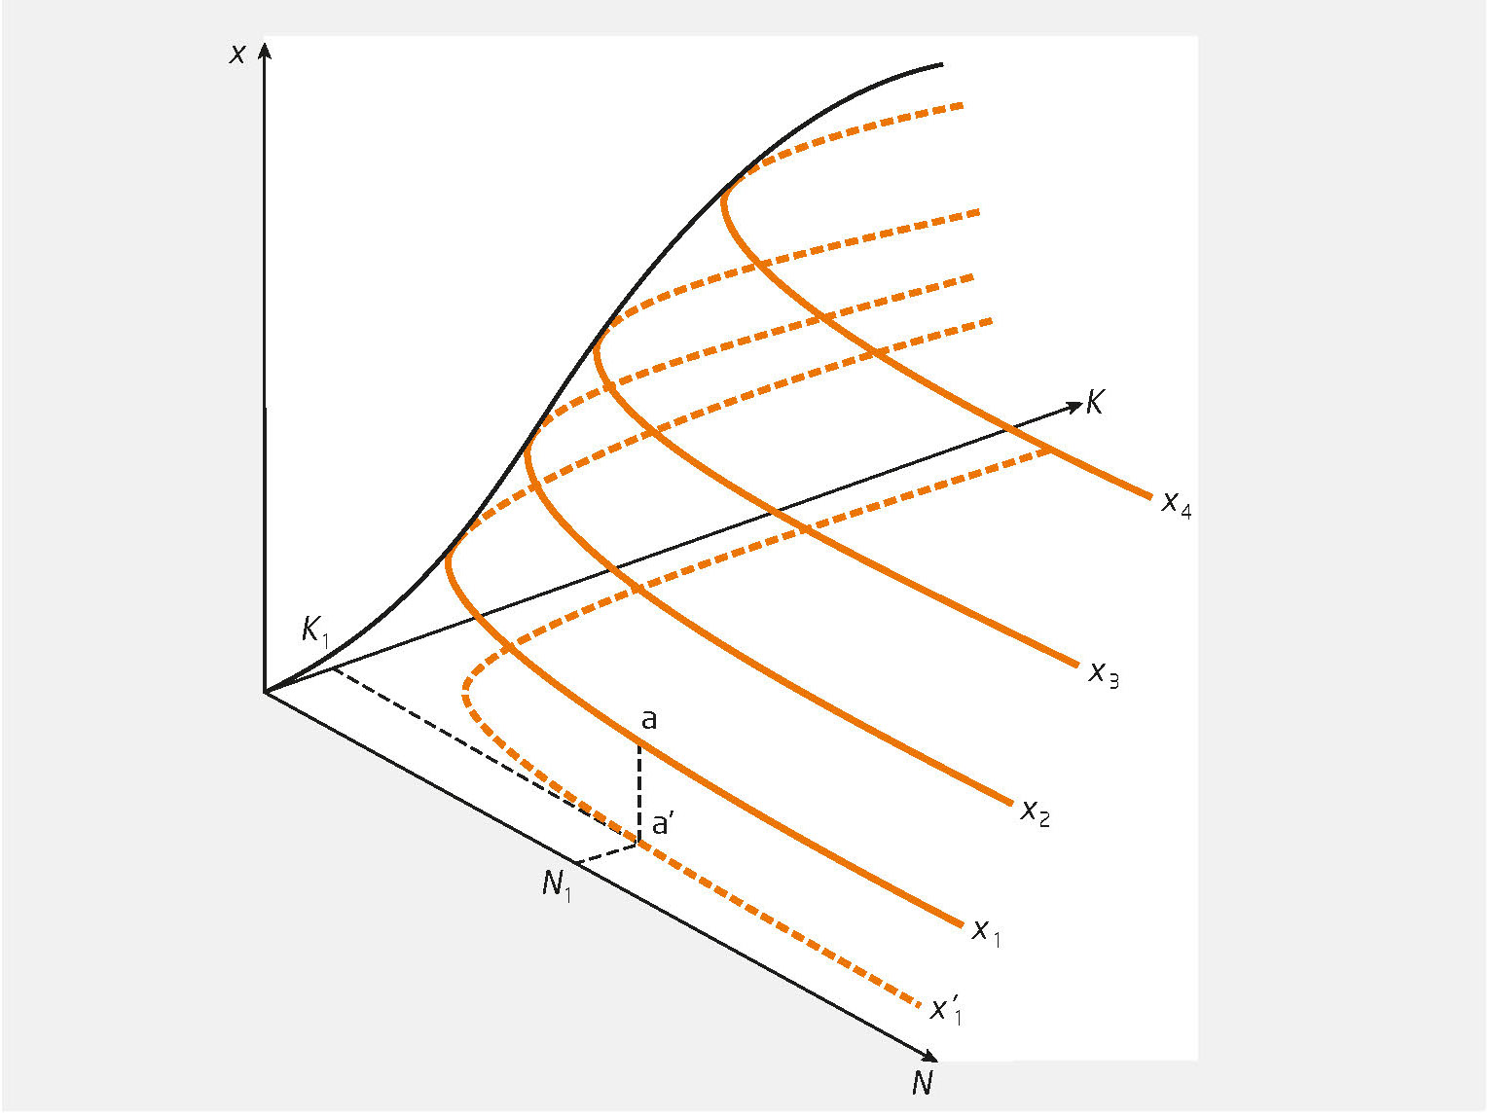
Figur 4.2 Produktfunksjon med to variable produksjonsfaktorer

Slide 44
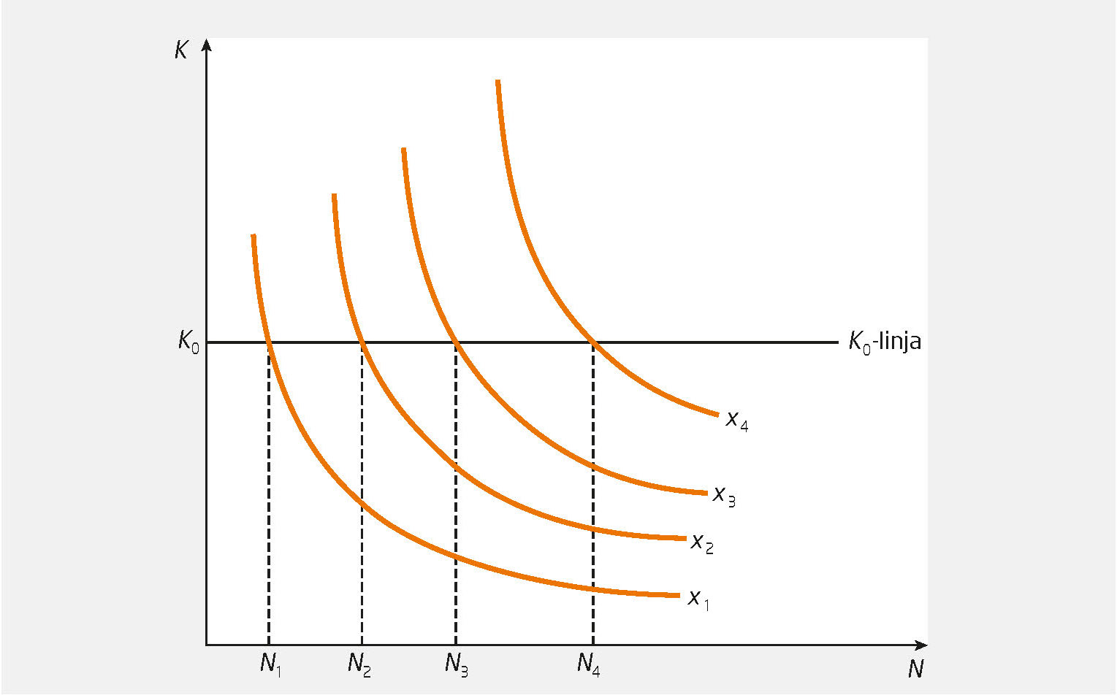
Figur 4.3 Et isokvantkart. Illustrasjon av produksjon med to variable produksjonsfaktorer

Slide 45
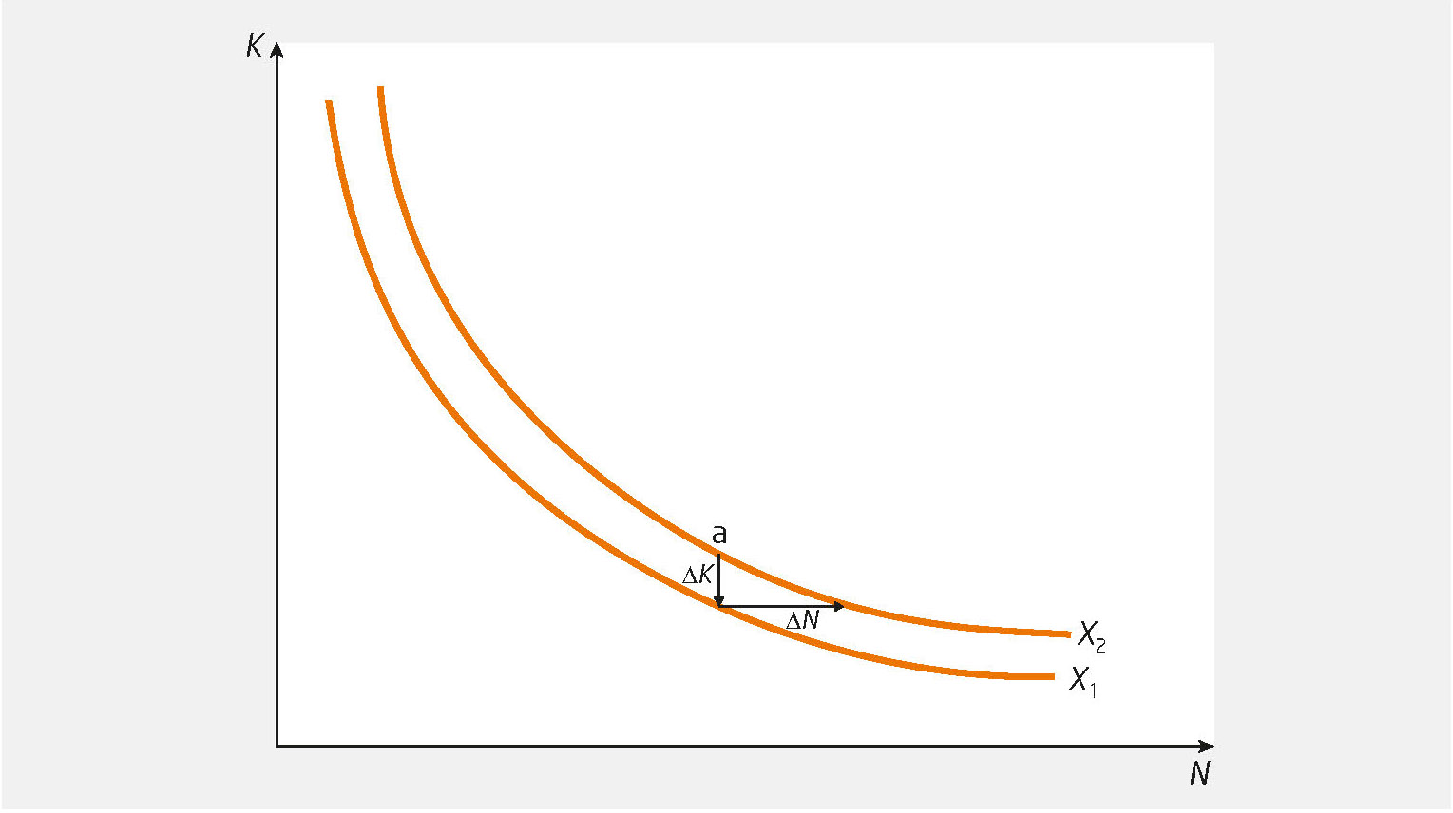
Figur 4.4 Illustrasjon av teknisk substitusjon

Slide 46
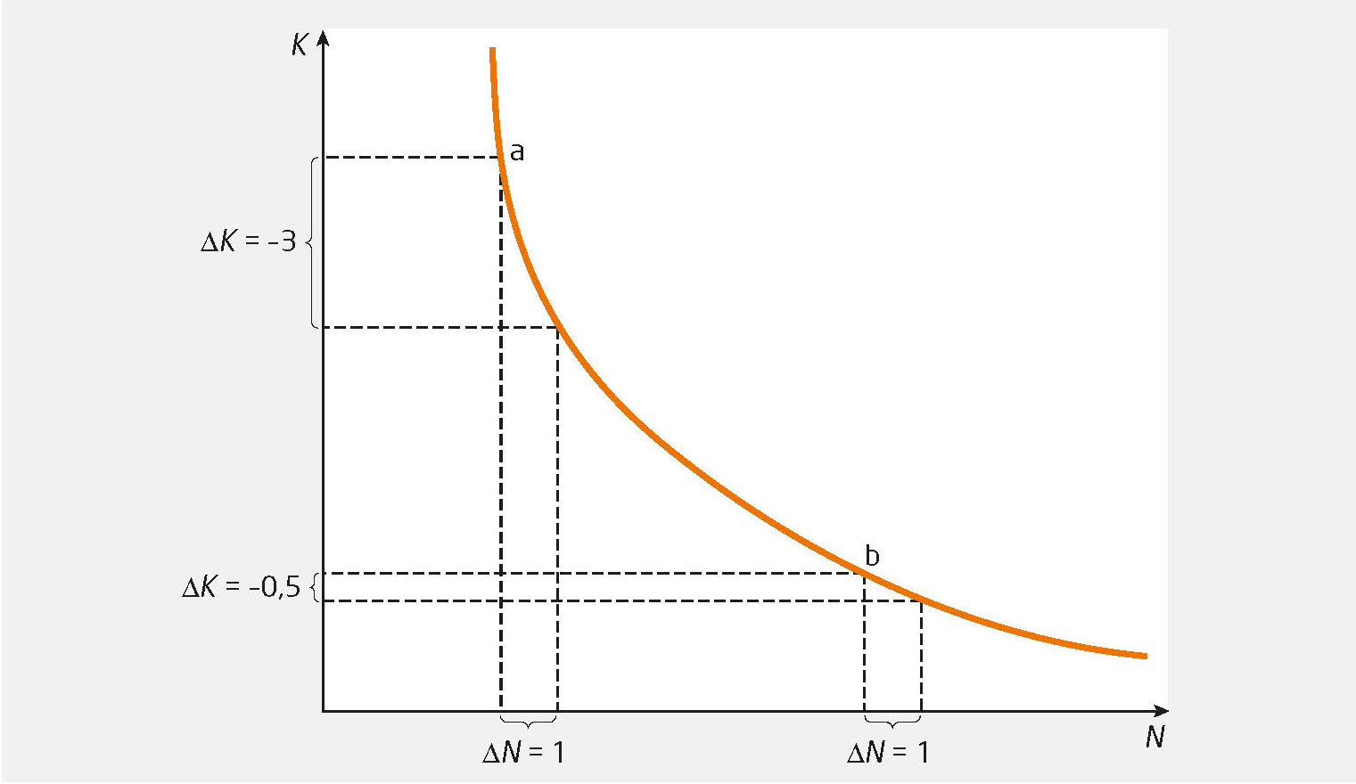
Figur 4.5 Illustrasjon av avtakende MTSB nedover isokvanten

Slide 47
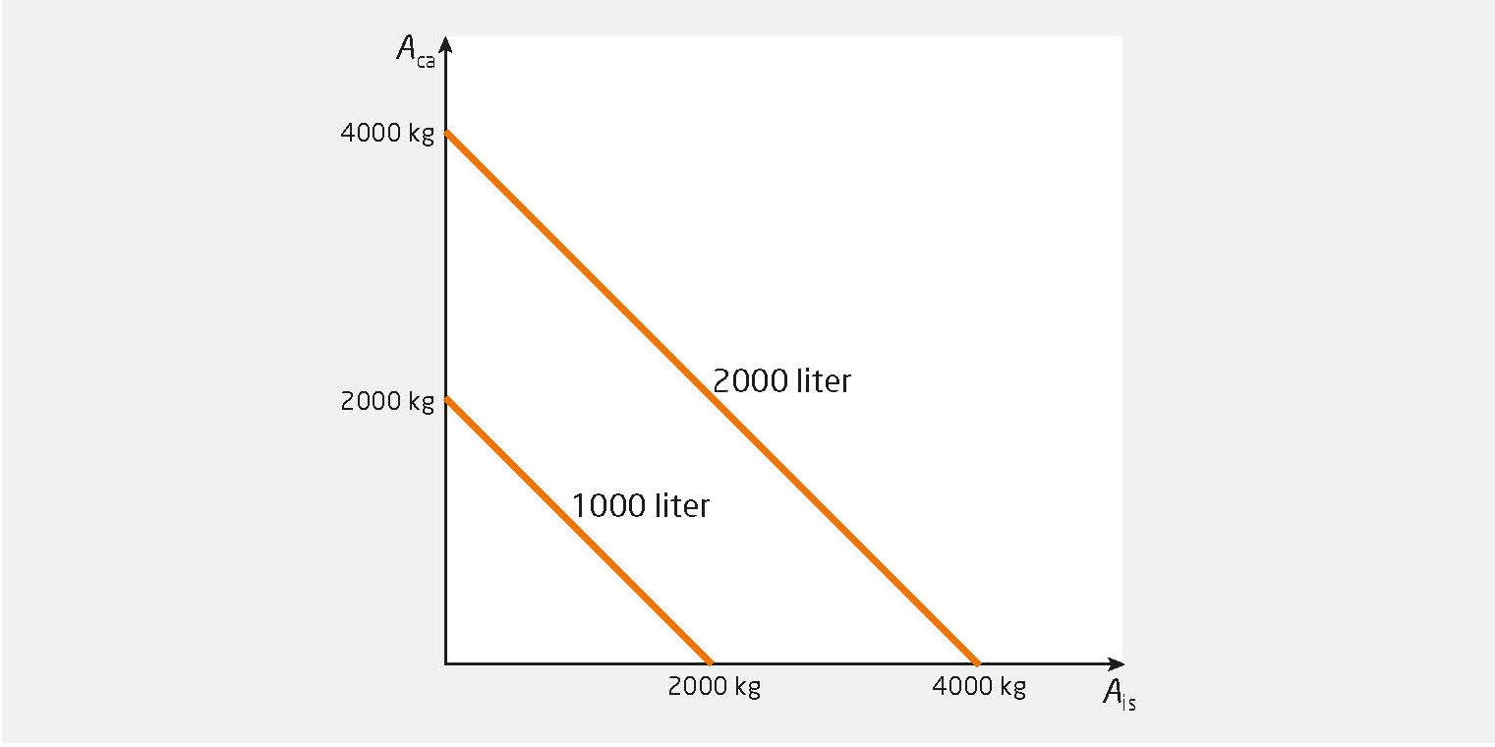
Figur 4.6 Maksimal grad av teknisk substitusjon

Slide 48
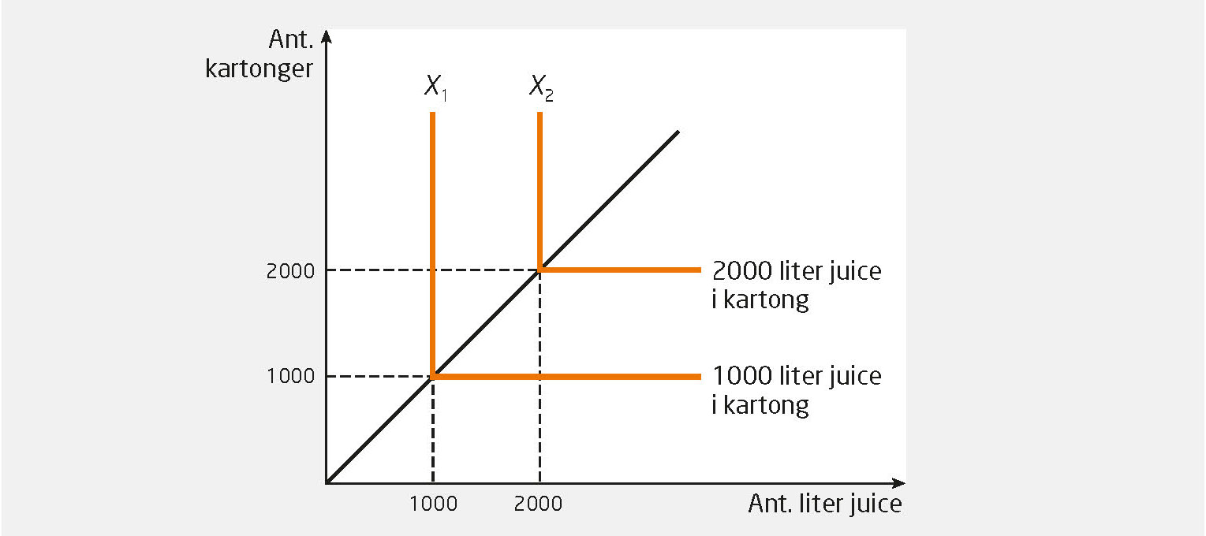
Figur 4.7 Ingen grad av teknisk substitusjon

Slide 49
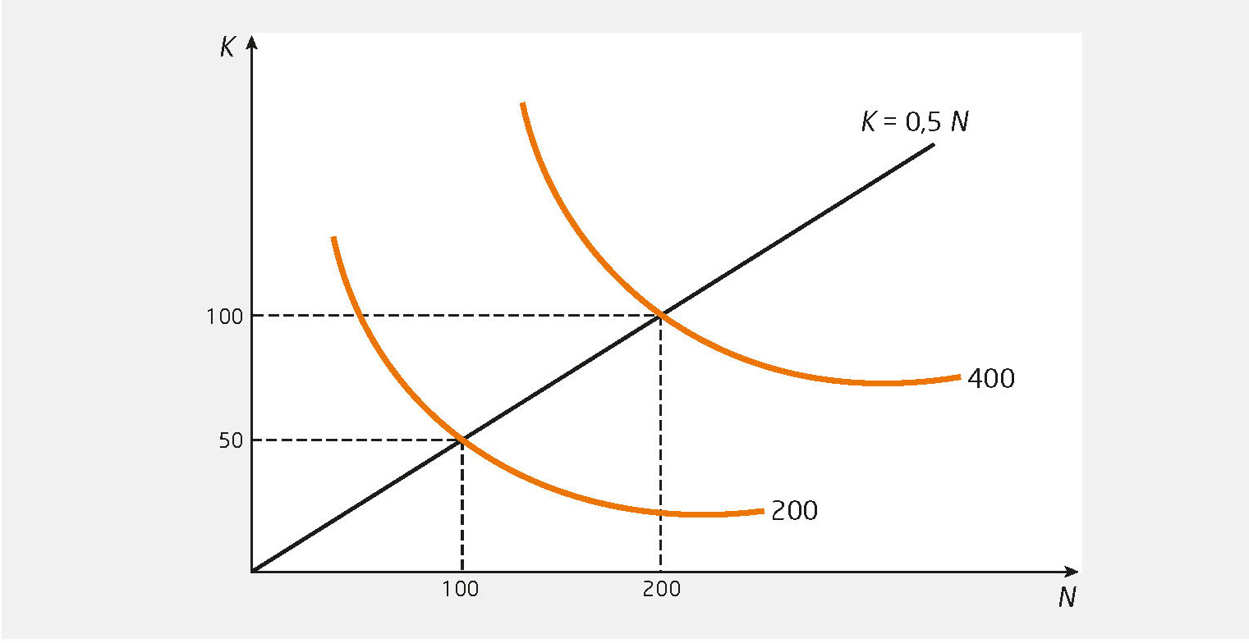
Figur 4.8 Konstant skalautbytte

Slide 50
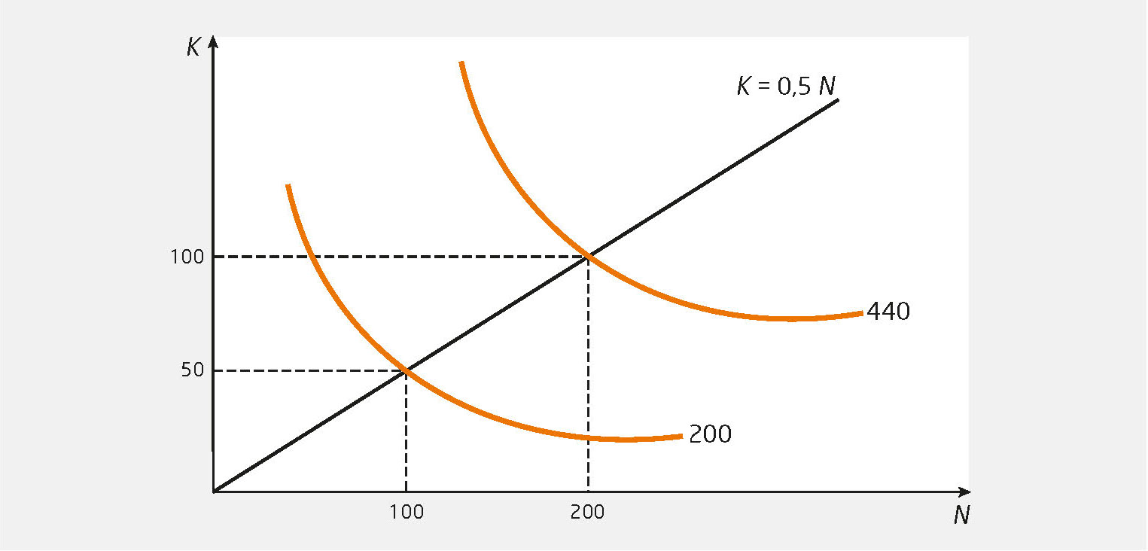
Figur 4.9 Økende skalautbytte

Slide 51
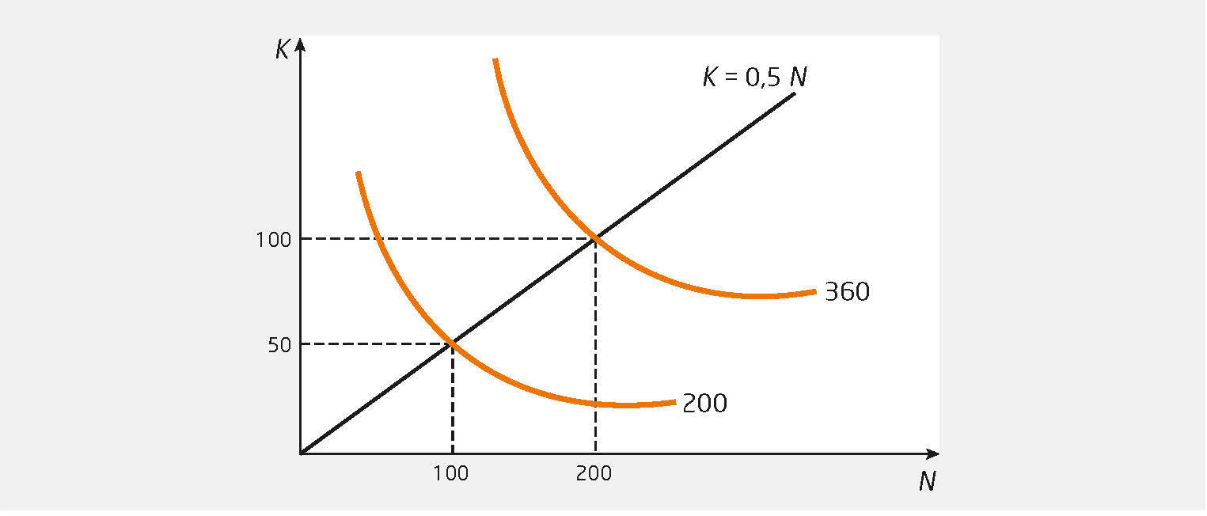
Figur 4.10 Avtakende skalautbytte

Slide 52
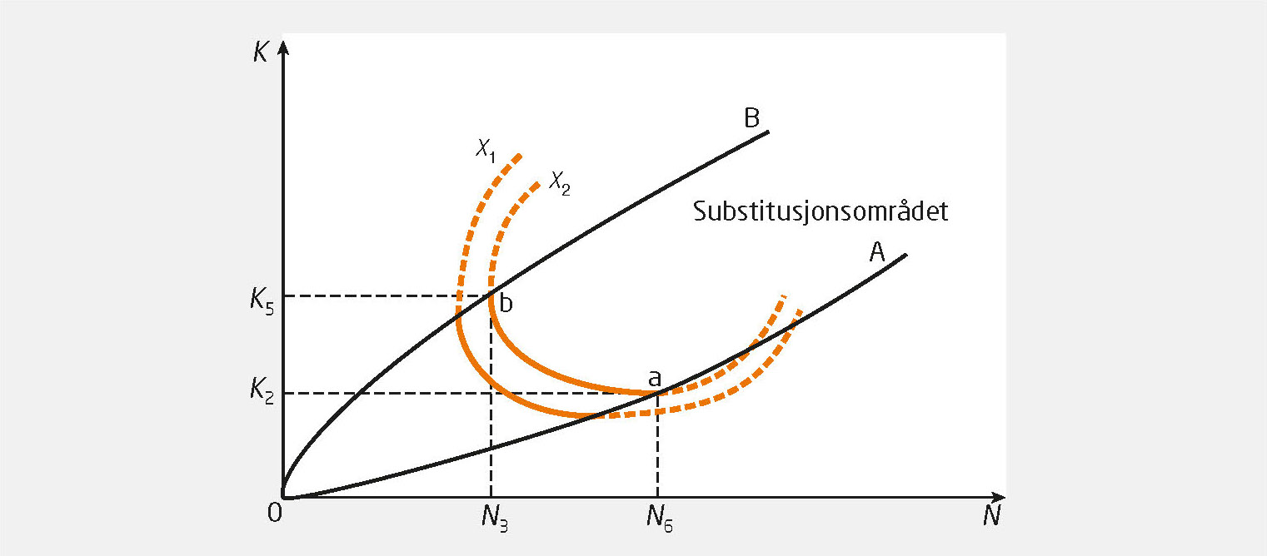
Figur 4.11 Grenselinjer for teknisk effektiv produksjon i faktordiagrammet

Slide 53


Slide 54
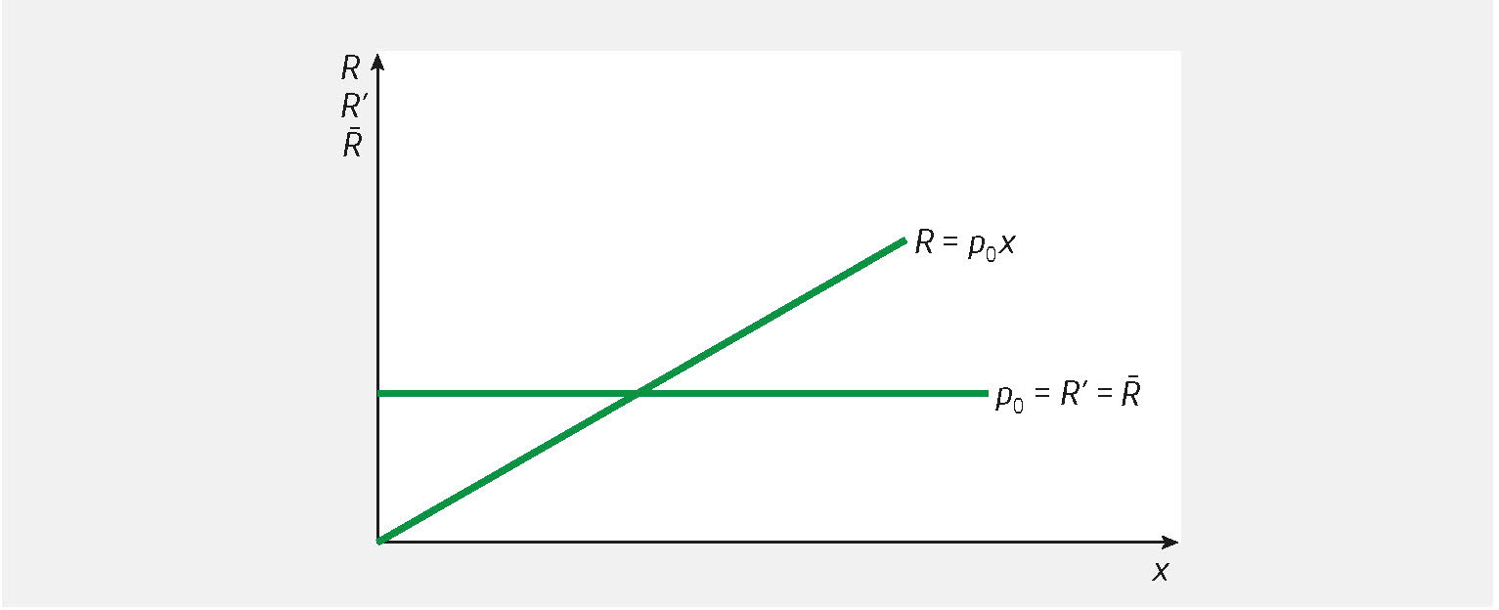
Figur 5.1 Totalinntekten, gjennomsnittsinntekten og grenseinntekten

Slide 55
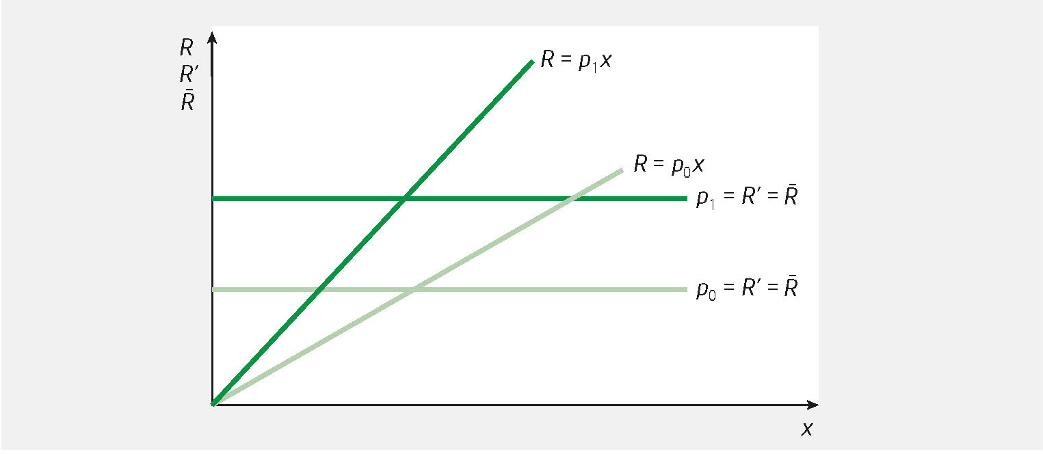
Figur 5.2 Effekten på totalinntekten, gjennomsnittsinntekten og grenseinntekten av en økning i markedsprisen

Slide 56
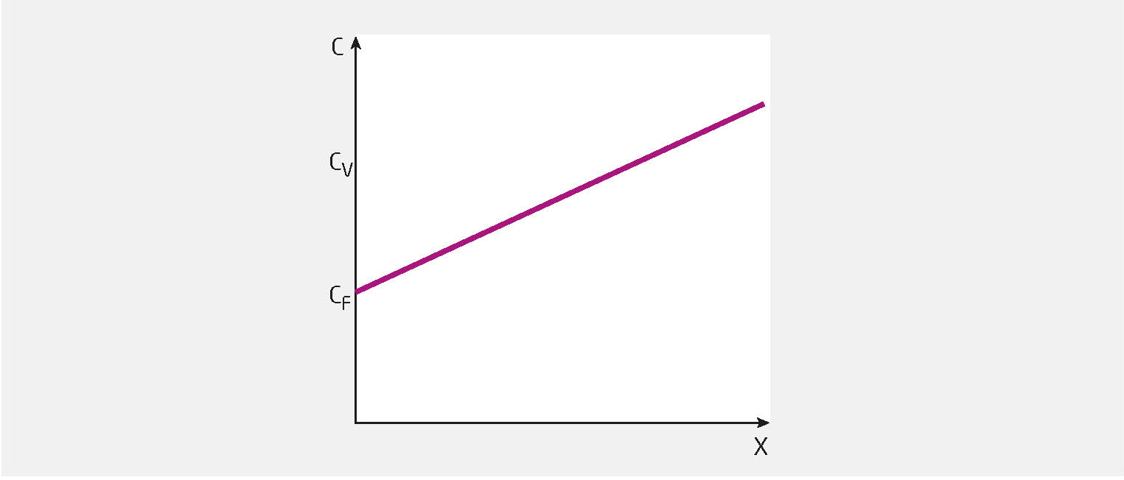
Figur 5.3 Kostnader som funksjon av ressursinnsatsen

Slide 57

Figur 5.4 Utvikling av variable kostnader på kort sikt som funksjon av x I

Slide 58

Figur 5.5 Utvikling av variable kostnader på kort sikt som funksjon av x II

Slide 59

Figur 5.6 a-b Utvikling av grensekostnader og gjennomsnittskostnader

Slide 60

Figur 5.7 Illustrasjon av isokostlinjer

Slide 61

Figur 5.8 Slik svinger isokostlinjen i faktordiagrammet ved en prisreduksjon på realkapital

Slide 62

Figur 5.9 Kostnadsminimering for en gitt produktmengde

Slide 63

Figur 5.10 Produktmaksimering for en gitt kostnad

Slide 64

Figur 5.11 Substitumalen

Slide 65

Figur 5.12 a-b Utledning av kostnader som funksjon av produktmengden langs substitumalen

Slide 66

Figur 5.13 a-b Sammenhengen mellom totale kostnader, grensekostnader og gjennomsnittskostnader på lang sikt

Slide 67


Slide 68

Figur 6.1 Tilpasningen av produksjonen til en produsent som ønsker å maksimere sin fortjeneste på kort sikt

Slide 69

Figur 6.2 Produkttilbudet på kort sikt

Slide 70

Figur 6.3 Betydningen av lønnsendringer for produkttilbudet

Slide 71

Figur 6.4 Tilpasning av produksjonen til en produsent som maksimerer sin fortjeneste på lang sikt

Slide 72

Figur 6.5 Produkttilbudet på lang sikt

Slide 73

Figur 6.6 Tilpassing av antall sysselsatte til en produsent som maksimerer fortjenesten på kort sikt.

Slide 74

Figur 6.7 Illustrasjon av grense- og gjennomsnittsproduktivitet for arbeidskraft på kort sikt.

Slide 75

Figur 6.8 Etterspørselen etter arbeidskraft på kort sikt

Slide 76

Figur 6.9 Betydningen av produktprisendringer for arbeidskraftetterspørselen

Slide 77

Figur 6.10 Tilpassing av ressursinnsatsen til arbeidskraft og realkapital til en produsent som maksimerer fortjenesten på lang sikt

Slide 78

Figur 6.11 Virkning på tilbudet til en produsent når lønnskostnadene reduseres

Slide 79

Figur 6.12 Illustrasjon av etterspørselen etter arbeidskraft på lang sikt

Slide 80

Figur 6.13 Sammenhengen mellom kostnader på kort og lang sikt: stordriftsfordeler

Slide 81

Figur 6.14 Eksempel på nøytrale teknologiske endringer

Slide 82

Figur 6.15 Eksempel på arbeidskraftbesparende teknologiske endringer

Slide 83

Figur 6.16 Eksempel på kapitalbesparende teknologiske endringer

Slide 84

Figur 6.17 Virkningene av teknologiske endringer på produkttilbud og fortjeneste

Slide 85


Slide 86


Slide 87

Figur 7.1 Et godediagram med godekombinasjon

Slide 88

Figur 7.2 a-b En preferansestruktur

Slide 89

Figur 7.3 Den marginale substitusjonsbrøken

Slide 90

Figur 7.4 Utledning av helningen til en indifferenskurve

Slide 91

Figur 7.5 Et indifferenskart med positiv grensenytte av gode 1 og gode 2

Slide 92

Figur 7.6 I et indifferenskart kan ikke to indifferenskurver krysse hverandre

Slide 93

Figur 7.7 Indifferenskurver med perfekte substitusjonsmuligheter

Slide 94

Figur 7.8 Indifferenskurver uten substitusjonsmuligheter

Slide 95

Figur 7.9 En budsjettlinje, mulighetsområdet og realinntekten til en konsument

Slide 96

Figur 7.10 Reduksjon i mulighetsområdet og realinntekten av en prisøkning på gode 1

Slide 97

Figur 7.11 Økning i mulighetsområdet og realinntekten av at inntekten øker

Slide 98

Figur 7.12 Konsumentens valg av godekombinasjon

Slide 99

Figur 7.13 Illustrasjon av eksempel på konsumentens valg av godekombinasjon

Slide 100


Slide 101

Figur 8.1 a-b Utviklingen av etterspørselen etter et gode

Slide 102

Figur 8.2 Utviklingen av den direkte priselastisiteten langs etterspørselskurven

Slide 103

Figur 8.3 a-b Virkningen på etterspørselen etter gode 1 av at prisen på et alternativt gode (gode 2) reduseres

Slide 104

Figur 8.4 a-b Virkningen på etterspørselen etter gode 1 av at prisen på et komplementært gode (gode 2) reduseres

Slide 105

Figur 8.5 a-b Virkningen på etterspørselen etter gode 1 av at prisen på et uavhengig gode (gode 2) reduseres

Slide 106

Figur 8.6 a-b Virkningen på etterspørselen etter et normalt gode (gode 1) av økning i inntekten

Slide 107

Figur 8.7 a-b Virkningen på etterspørselen etter et mindreverdig gode (gode 1) av at inntekten øker

Slide 108

Figur 8.8 a-b Substitusjonseffekten og inntektseffekten ved en prisøkning på gode 1

Slide 109

Figur 8.9 a-b Illustrasjon av et giffengode

Slide 110

Figur 8.10 Virkningen på etterspørselen av bandwagoneffekten

Slide 111

Figur 8.11 Virkningen på etterspørselen av snobbeffekten

Slide 112

Figur 8.12 Etterspørselsfunksjoner med og uten vebleneffekt i konsumet

Slide 113

Figur 8.13 Valg av optimal kombinasjon av konsumgoder og fritid

Slide 114

Figur 8.14 Virkningene på etterspørsel etter konsumgoder og fritid av en lønnsøkning

Slide 115

Figur 8.15 Mulig form på tilbudsfunksjonen for arbeid

Slide 116

Figur 8.16 Skift i arbeidstilbudet

Slide 117

Figur 8.17 Virkning av arbeidsfri inntekt på tilbudet av arbeid

Slide 118

Figur 8.18 Virkning av fast arbeidstid og bruk av overtidslønn på tilbudet av arbeid

Slide 119


Slide 120


Slide 121

Figur 9.1 a-b Samspillet mellom markedsbestemt pris og produsentens tilpasning under fullkommen konkurranse på kort sikt

Slide 122

Figur 9.2 Konsumentoverskudd

Slide 123

Figur 9.3 a-b Endring i konsumentoverskudd som følge av økning i prisen på godet og høyreskift i etterspørselen

Slide 124

Figur 9.4 Markedsetterspørsel og endring i konsumentoverskudd som følge av prisøkning på godet

Slide 125

Figur 9.5 Produsentoverskudd

Slide 126

Figur 9.6 a-b Endring i produsentoverskudd som følge av økning i prisen på godet og høyreskift i tilbudet

Slide 127

Figur 9.7 Markedstilbudet og endring i produsentoverskudd som følge av prisøkning på godet

Slide 128

Figur 9.8 Maksimal samfunnsøkonomisk velferd fordelt på konsument- og produsentoverskudd

Slide 129

Figur 9.9 Samfunnsøkonomisk overskudd

Slide 130

Figur 9.10 Effektivitet i konsumet

Slide 131

Figur 9.11 Effektivitet i produksjonen

Slide 132

Figur 9.12 Markedslikevekt og effektiv ressursutnytting

Slide 133

Figur 9.13 Virkningen av en avgift på et gode

Slide 134

Figur 9.14 Eksempel på likevekt og samfunnsøkonomisk overskudd

Slide 135

Figur 9.15 Velferdsvirkningene av å innføre minstepris

Slide 136

Figur 9.16 Velferdsvirkningene av å innføre en maksimalpris

Slide 137


Slide 138

Figur 10.1 Markedsetterspørselen på prisform

Slide 139

Figur 10.2 Utviklingen av grenseinntekten

Slide 140

Figur 10.3 Etterspørselen på prisform og grenseinntekten

Slide 141

Figur 10.4 Monopolistens etterspørsel på prisform, grenseinntekten, grensekostnaden og maksimal fortjeneste

Slide 142

Figur 10.5 Grenseinntekten under monopol

Slide 143

Figur 10.6 Monopolistens tilpasning i godemarkedet

Slide 144

Figur 10.7 Samfunnsøkonomisk tap under monopol

Slide 145

Figur 10.8 Et eksempel på samfunnsøkonomiske virkninger av monopol

Slide 146

Figur 10.9 Virkningene av monopol i tilfelle X-effektivitet

Slide 147

Figur 10.10 Virkningene av monopol i tilfelle X-ineffektivitet

Slide 148


Slide 149

Figur 11.1 a-c Virkningen av et kartell i markedet

Slide 150

Figur 11.2 Reaksjonsligninger til produsent 1 og produsent 2 og likevekt i cournotmodellen og stackelbergmodellen

Slide 151

Figur 11.3 Likevekt i bertrandmodellen

Slide 152

Figur 11.4 a-b En produsents tilpasning på kort og lang sikt i et marked med monopolistisk konkurranse

Slide 153


Slide 154

Figur 12.1 a-c Markedstilpasning til en monopolist med prisdiskriminering

Slide 155

Figur 12.2 Eksempel på fullstendig prisdiskriminering

Slide 156

Figur 12.3 Eksempel på trappeprissystem for en monopolist i kraftmarkedet

Slide 157


Slide 158


Slide 159

Figur 13.1 Produksjonsmulighetskurven i et samfunn med gitt ressursgrunnlag, teknologi og organisatorisk kunnskapsnivå. To goder: klær og mat. Alle tall er i antall tusen enheter.

Slide 160

Figur 13.2 Betydningen av teknologiske og organisatoriske forbedringer i samfunnet

Slide 161

Figur 13.3 Valg av godekombinasjon i et samfunn med gitt ressursgrunnlag, teknologi og organisatorisk kunnskapsnivå. To goder: klær og mat. Alle tall i antall tusen enheter.

Slide 162

Figur 13.4 Effektivitetstap med negative eksterne virkninger

Slide 163

Figur 13.5 Virkningen av en avgift for å eliminere effektivitetstap med negative eksterne virkninger

Slide 164

Figur 13.6 Virkningen av en regulering av produksjon for å eliminere effektivitetstap med negative eksterne virkninger

Slide 165

Figur 13.7 a-c Utledning av optimal (effektiv) produksjon av et kollektivt gode

Slide 166

Figur 13.8 Produksjon av et formyndergode av kategorien merit goods ved hjelp av subsidier

Slide 167

Figur 13.9 Nyttemessige konsekvenser av mangelfull prisinformasjon

Slide 168


Slide 169

Figur 15.1 Arbeidsmarkedet ved fullkommen konkurranse

Slide 170

Figur 15.2 Tilpasningen til en monopolist i arbeidsmarkedet

Slide 171

Figur 15.3 Tilpasningen til en monopsonist i arbeidsmarkedet

Slide 172

Figur 15.4 Et arbeidsmarked med bilateralt monopol

Slide 173


Slide 174

Figur 16.1 Et eksempel på en person med risikoaversjon

Slide 175

Figur 16.2 Et eksempel på nyttefunksjonen til en risikoelsker

Slide 176

Figur 16.3 Forsikring for selvforskyldt bilskade for en bileier med risikoaversjon

Slide 177

Figur 16.4 Betydningen av sikker informasjon

Slide 178

Figur 16.5 Eksempel på spekulative transaksjoner som stabiliserer et marked over tid

Slide 179

Figur 16.6 Eksempel på spekulative transaksjoner som virker destabiliserende på et marked over tid

Slide 180


Slide 181

Figur 17.1 a-b Et bruktbilmarked der kjøper ikke kjenner kvaliteten på bilene som selges

Slide 182

Figur 17.2 Eksempel på asymmetrisk informasjon i forbindelse med livsforsikring

Slide 183

Figur 17.3 Mulige virkninger av asymmetrisk informasjon i en bedrift

Slide 184

Figur 17.4 Mulige virkninger av mer aktive eiere i en bedrift med asymmetrisk informasjon

Slide 185


Slide 186

Figur 18.1 Illustrasjon av den intertemporale budsjettlinjen

Slide 187

Figur 18.2 Illustrasjon av virkning på den intertemporale budsjettlinjen av en renteøkning

Slide 188

Figur 18.3 Illustrasjon av et indifferenskart til den intertemporale nyttefunksjonen

Slide 189

Figur 18.4 Illustrasjon av konsumentens valg mellom konsum i dag og fremtidig konsum i et tilfelle med sparing i periode 1

Slide 190

Figur 18.5 Illustrasjon av konsumentens valg mellom konsum i dag og fremtidig konsum i et tilfelle med låneopptak i periode 1.

Slide 191

Figur 18.6 a-b Illustrasjon av en tålmodig og en utålmodig konsuments valg mellom konsum i dag og fremtidig konsum

Slide 192

Figur 18.7 Illustrasjon av virkningen av en renteøkning i tilfelle sparing i periode 1.

Slide 193

Figur 18.8 Illustrasjon av virkningen av en renteøkning i tilfelle låneopptak i periode 1.

Slide 194

Figur 18.9 Illustrasjon av virkningen på konsum i dag av en endring i fremtidig inntekt.

Slide 195

Figur 18.10 Illustrasjon av eksempel på konsumentens valg av konsum i dag og konsum i fremtiden

Slide 196


Slide 197

Figur 19.1 Produksjonsprosessen inklusive miljøvariabler

Slide 198

Figur 19.2 Sammenhengen mellom renovasjonstjenester og ekstraherings- og rekreasjonstjenester

Slide 199

Figur 19.3 Negative virkninger og utslipp av spillprodukter

Slide 200

Figur 19.4 a-b Optimal tilpasning og marginalfortjeneste

Slide 201

Figur 19.5 a-b Sammenhengen mellom naturens selvrensningsevne og marginal forurensningskostnad

Slide 202

Figur 19.6 Samfunnsøkonomisk optimal produksjon med forurensning

Slide 203

Figur 19.7 Optimal produksjon ved forurensning

Slide 204

Figur 19.8 Bruk av kvote for å oppnå samfunnsøkonomisk optimal produksjon

Slide 205

Figur 19.9 Bruk av pigouskatt for å oppnå samfunnsøkonomisk optimal produksjon

Slide 206

Figur 19.10 Omsettelige kvoter

Slide 207

Figur 19.11 Avgift på tilbudet ved uelastisk etterspørsel

Slide 208


Slide 209

Figur 20.1 Produksjonsmulighetskurve hjemlandet

Slide 210

Figur 20.2 Autarkilikevekt hjemlandet

Slide 211

Figur 20.3 Produksjonsmulighetskurve utlandet

Slide 212

Figur 20.4 Autarkilikevekt utlandet

Slide 213

Figur 20.5 Likevekt med frihandel i hjemlandet

Slide 214

Figur 20.6 Likevekt med frihandel i utlandet

Slide 215

Figur 20.7 Autarkilikevekt

Slide 216

Figur 20.8 Likevekt ved frihandel

Slide 217

Figur 20.9 Likevekt ved toll

Slide 218

Figur 20.10 Likevekt ved importkvote

Slide 219


Slide 220

Figur 21.1 a-b Prisdannelse i markedet for bensindrevne biler med tilbakevirkningseffekter fra markedet for det alternative godet eldrevne biler

Slide 221

Figur 21.2 a-b Prisdannelse i markedet for bensindrevne biler med tilbakevirkningseffekter fra markedet for det alternative godet eldrevne biler

Slide 222

Figur 21.3 a-b Prisdannelse i markedet for bensindrevne biler med tilbakevirkningseffekter fra markedet for det alternative godet eldrevne biler

Slide 223


Slide 224

Figur 22.1 Innovasjon og markedsmakt

Slide 225

Figur 22.2 Monopol og innovasjon

Slide 226


Slide 227

Figur 23.1 Verdifunksjonen

Slide 228

Figur 23.2 Beslutningsvekter og objektiv sannsynlighet

Slide 229

Figur 23.3 Verdifunksjonen ved gevinst eller tap

Slide 230

Figur 23.4 Verdifunksjonen og endowment-effekten

Slide 231

Figur 23.5 Ankring

